Slide 1
AR-Geometrie
Eine Webapplication zur Unterstützung des darstellenden Geometrieunterrichts

Slide 2
Beispiele
Mentale Rotation
Es sind jeweils 4 Würfelschlangen gegeben wobei sich eine von den anderen unterscheidet
Räumliche Beziehungen
Gegeben ist ein unvollständiger Würfel sowie 4 Objekte eines davon bildet mit dem Angabeobjekt einen vollen Würfel.
Räumliche Orientierung
Gegeben ist eine Szene welche von unterschiedlichen Standpunkten fotografiert wurde. Wo befand sich die Kamera bei der Aufnahme eines bestimmten Fotos.

Slide 3
Anleitung
Die Beispiele der Mentalen Rotation sowie für die räumliche Beziehung können auf 2 Arten verwendet werden:
1. nur mit Markern die auf den nächsten Seiten zur Verfügung stehen
2. Die 2 – dimensionale Angabe plus Marker um beides auf einmal darzustellen.
Ebenso sind alle Beispiele auch als normale Pen and Paper Tests angegeben.

Slide 4







Slide 5







Slide 6







Slide 7




Slide 8
Mentale Rotation
Pen and Paper Material

Slide 9
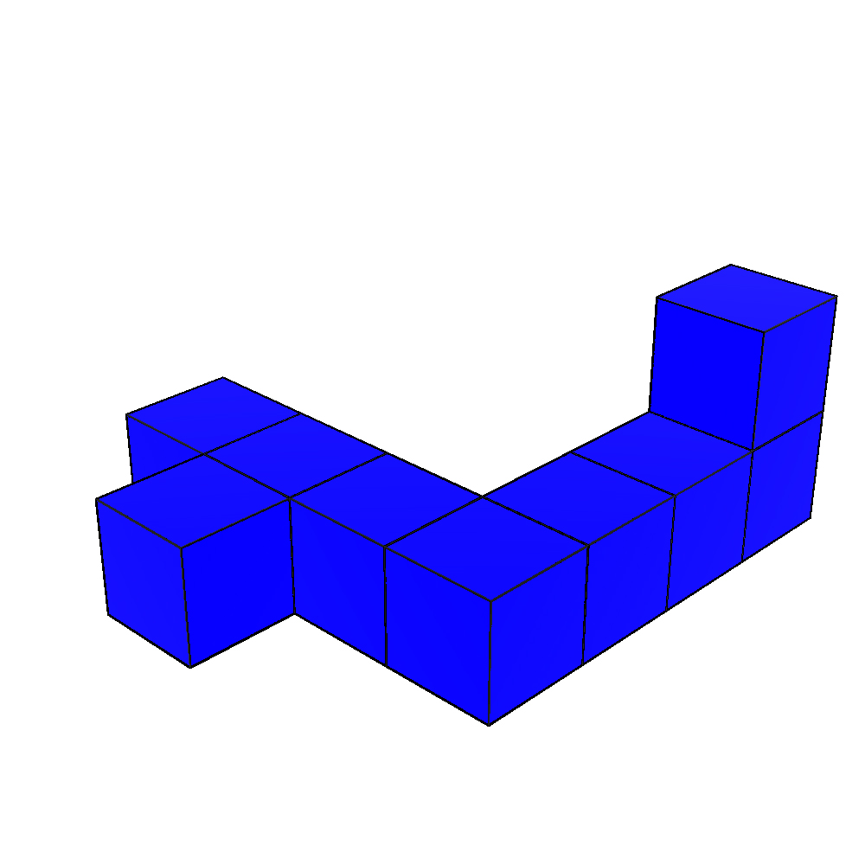
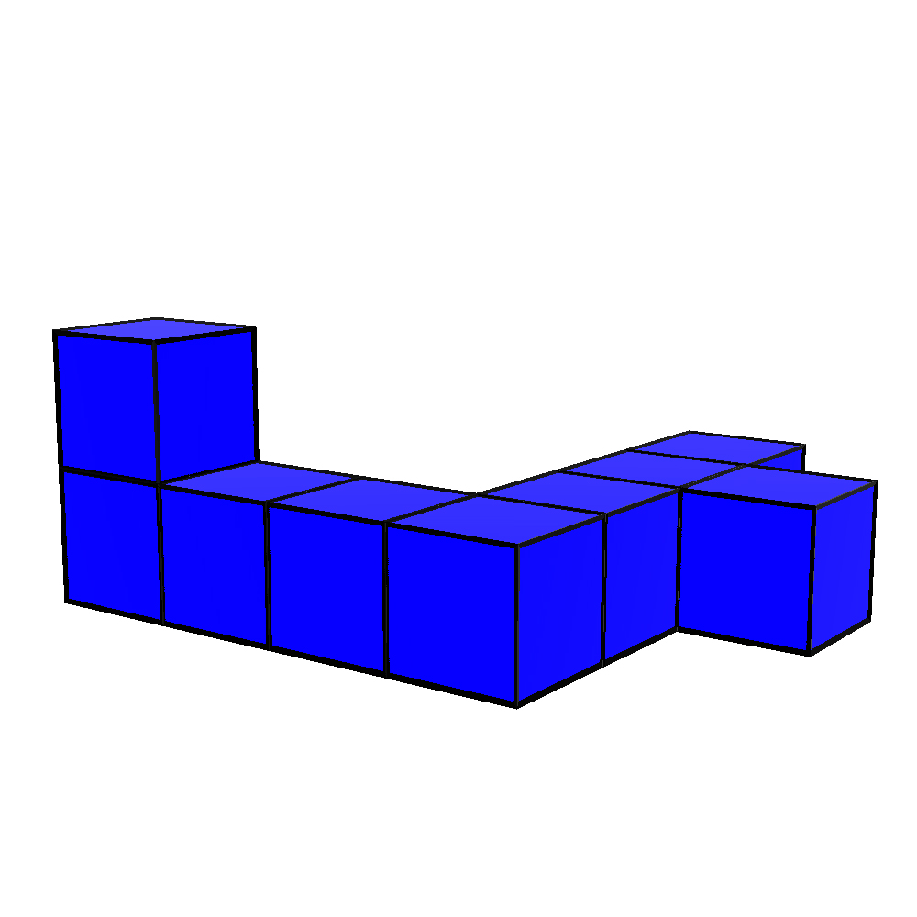
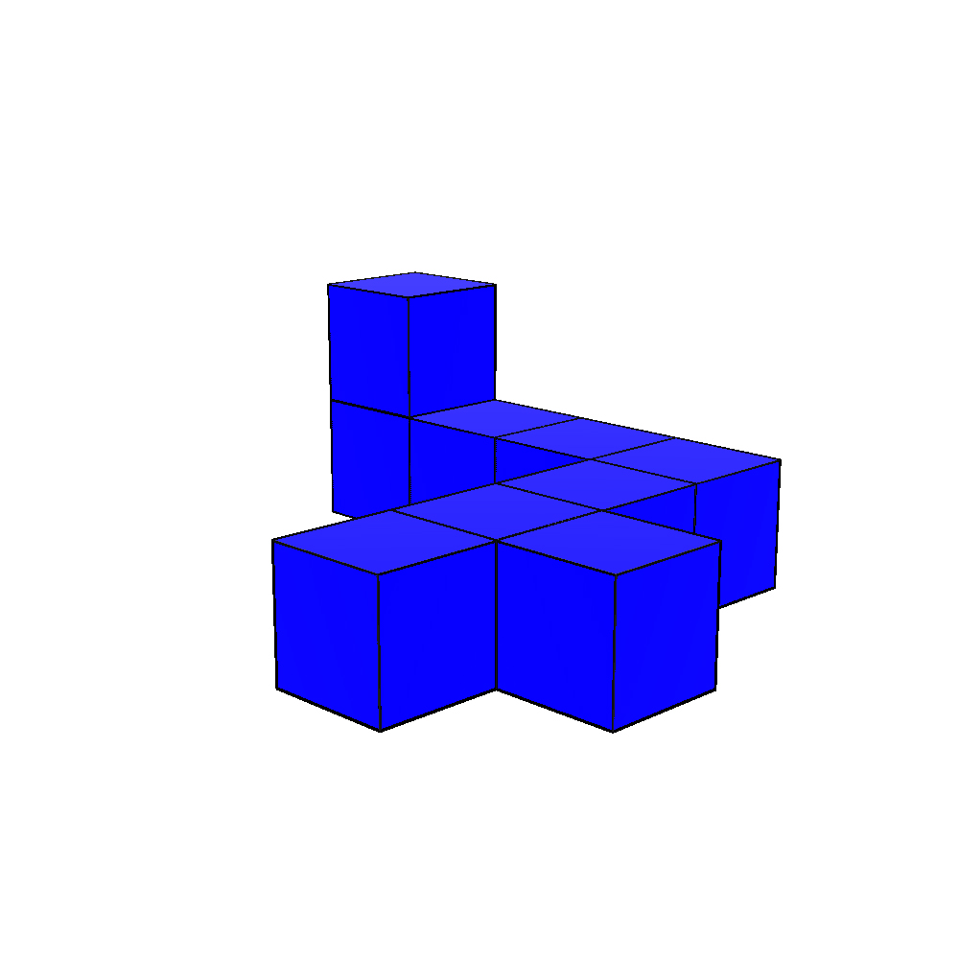
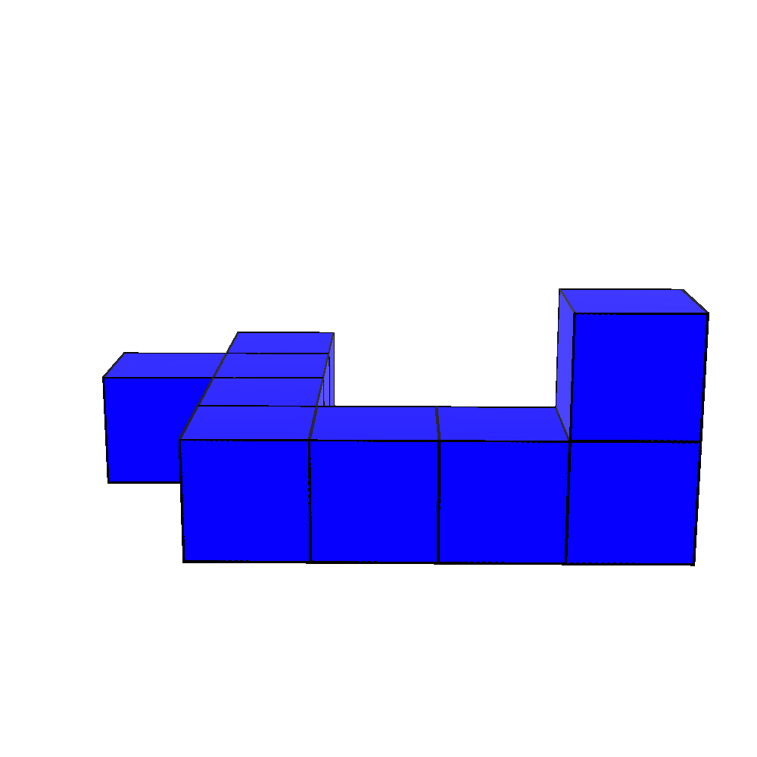
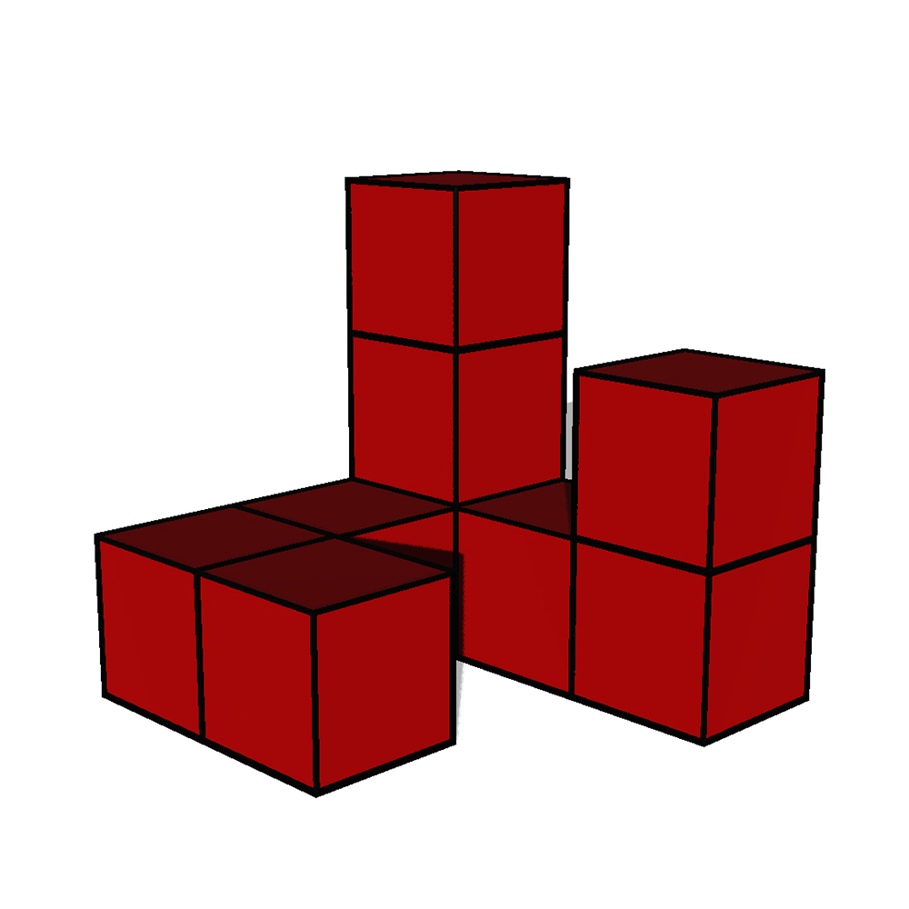
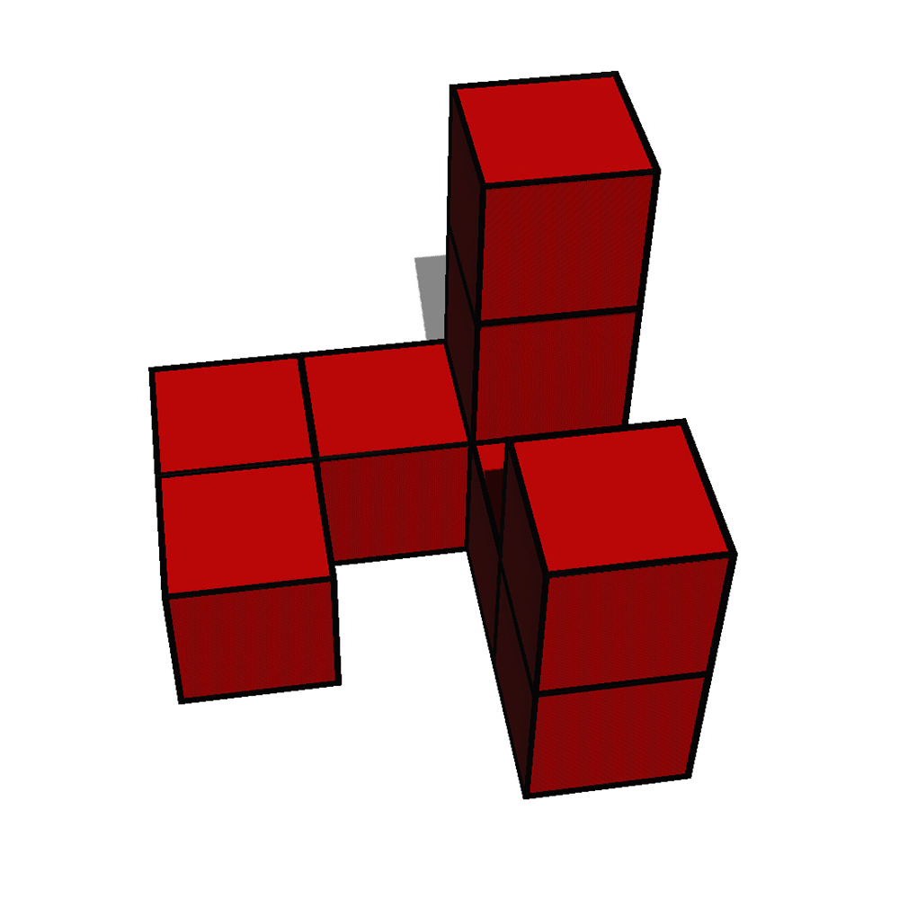
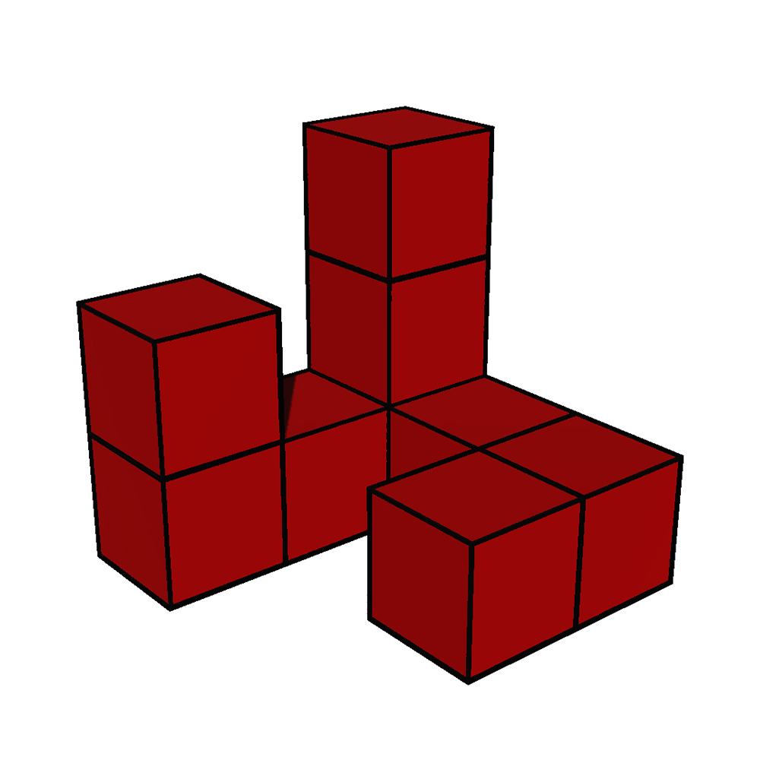
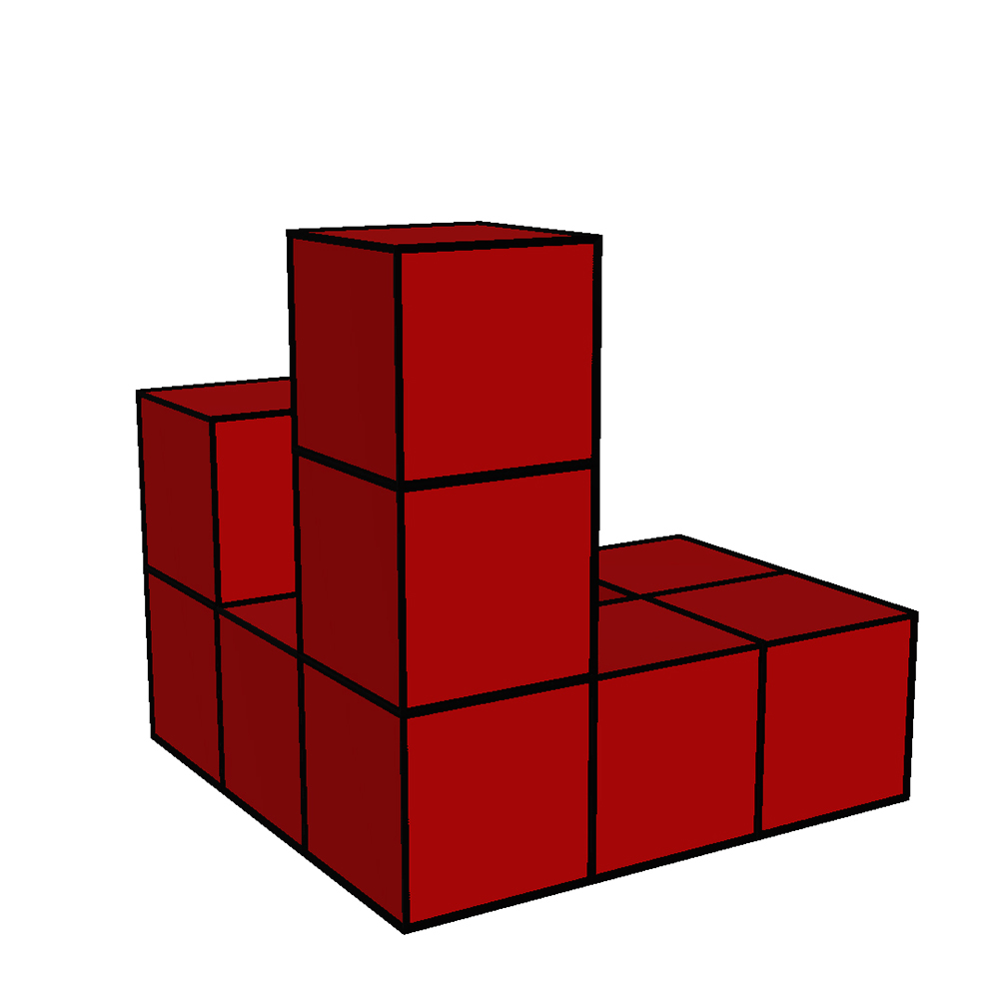
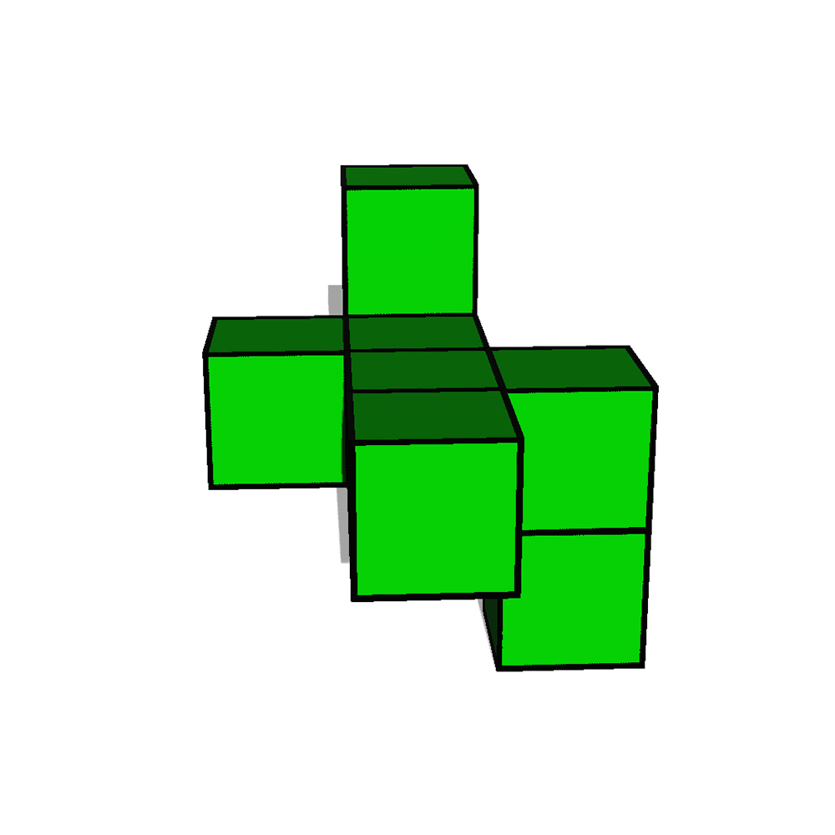
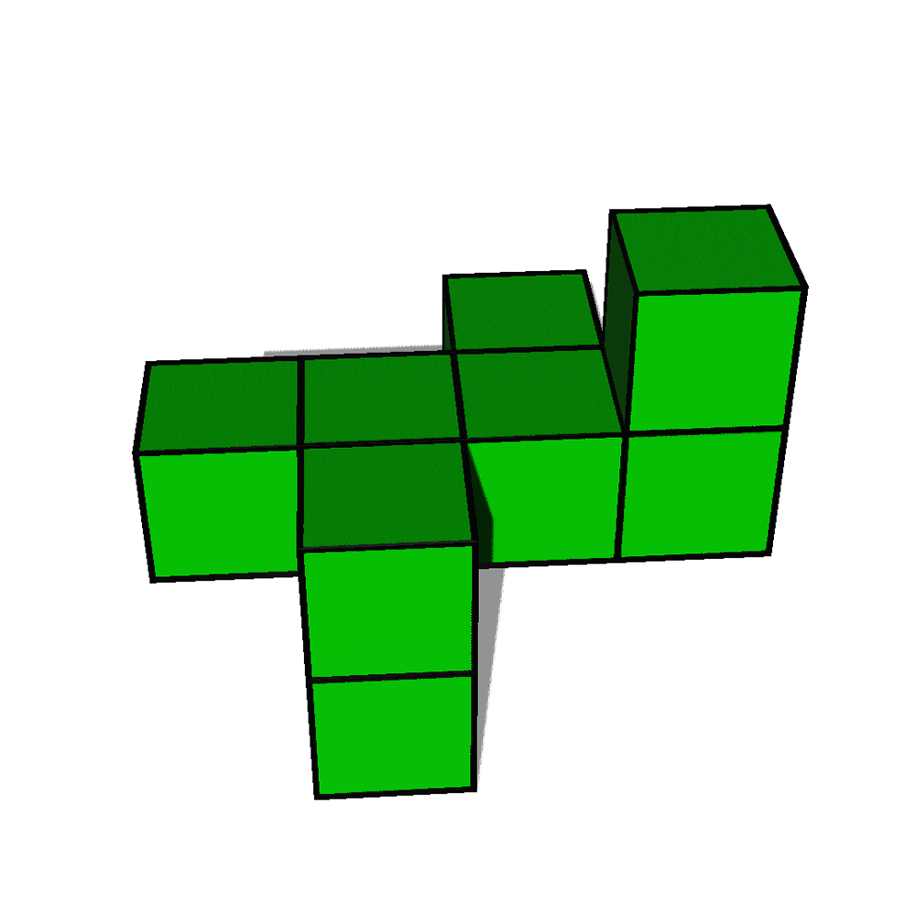
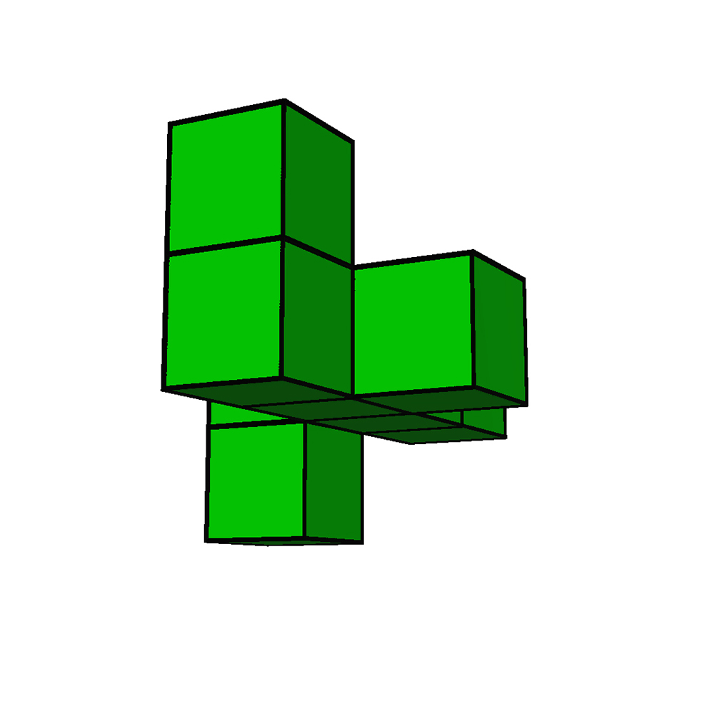
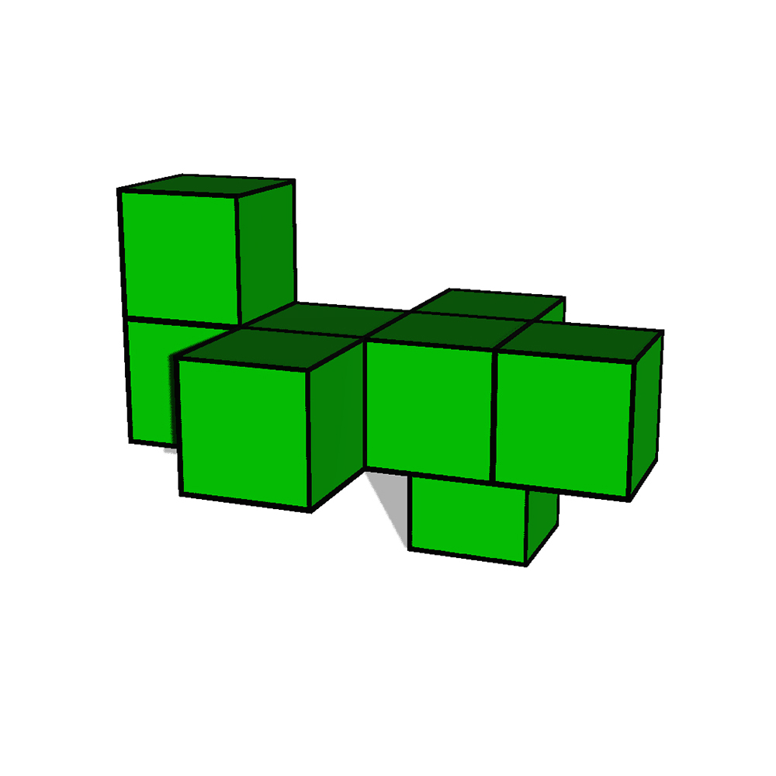
Mentale Rotation
Gegeben sind 4 scheinbar gleiche Würfelschlangen. Analysiere die Angabe und finde mögliche Fehler.
Beispiel 1
Beispiel 2
Beispiel 3

Slide 10
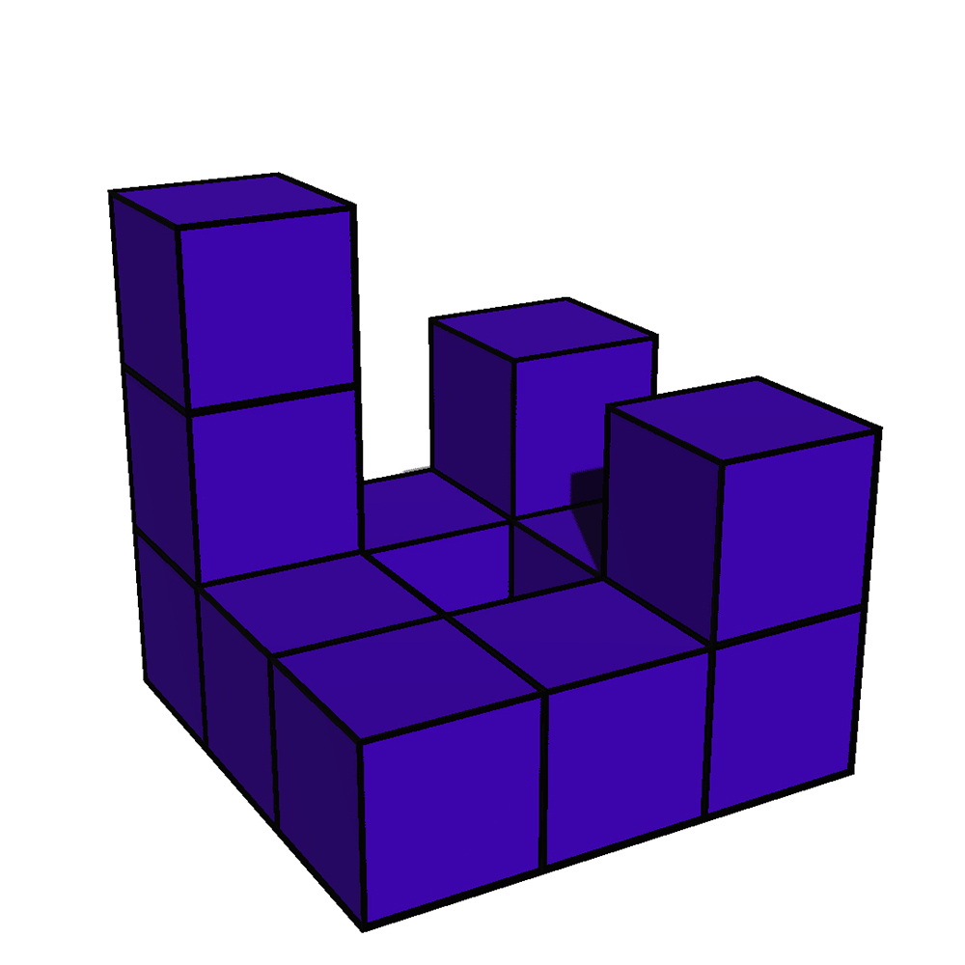
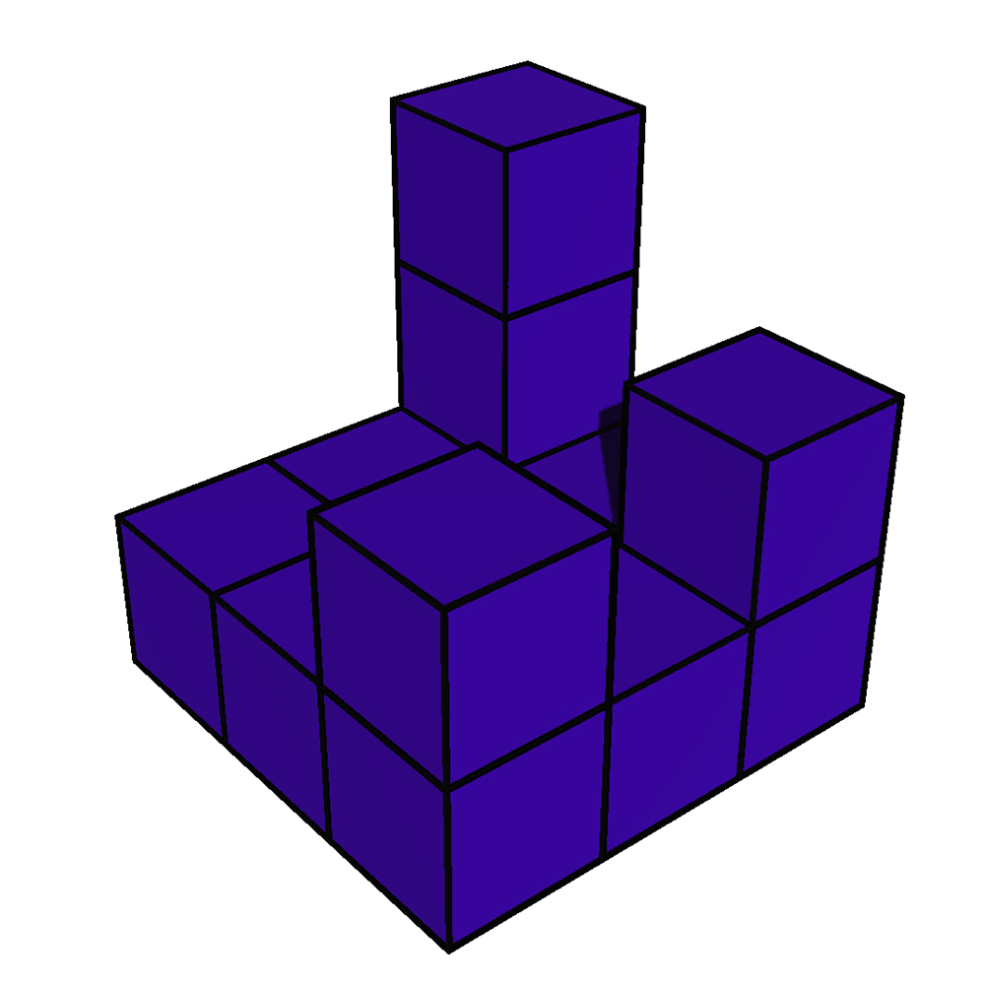
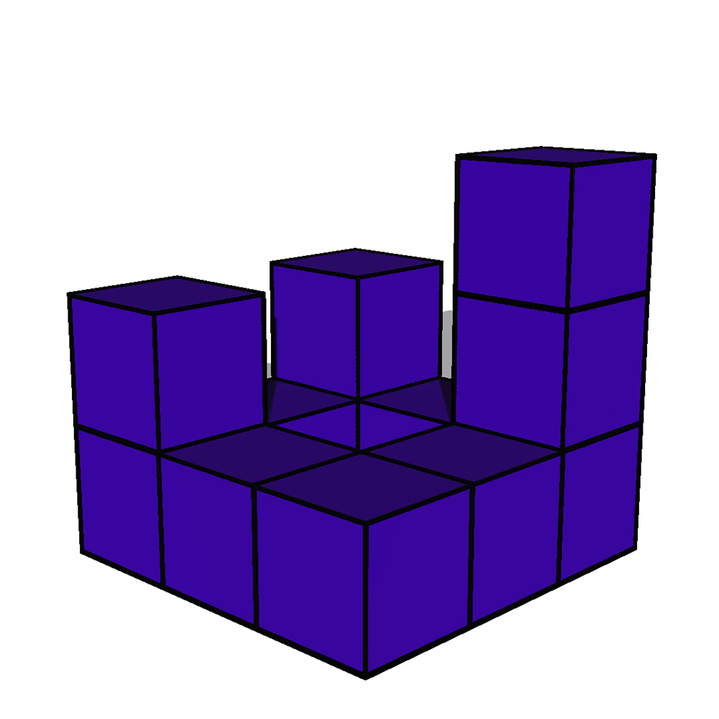
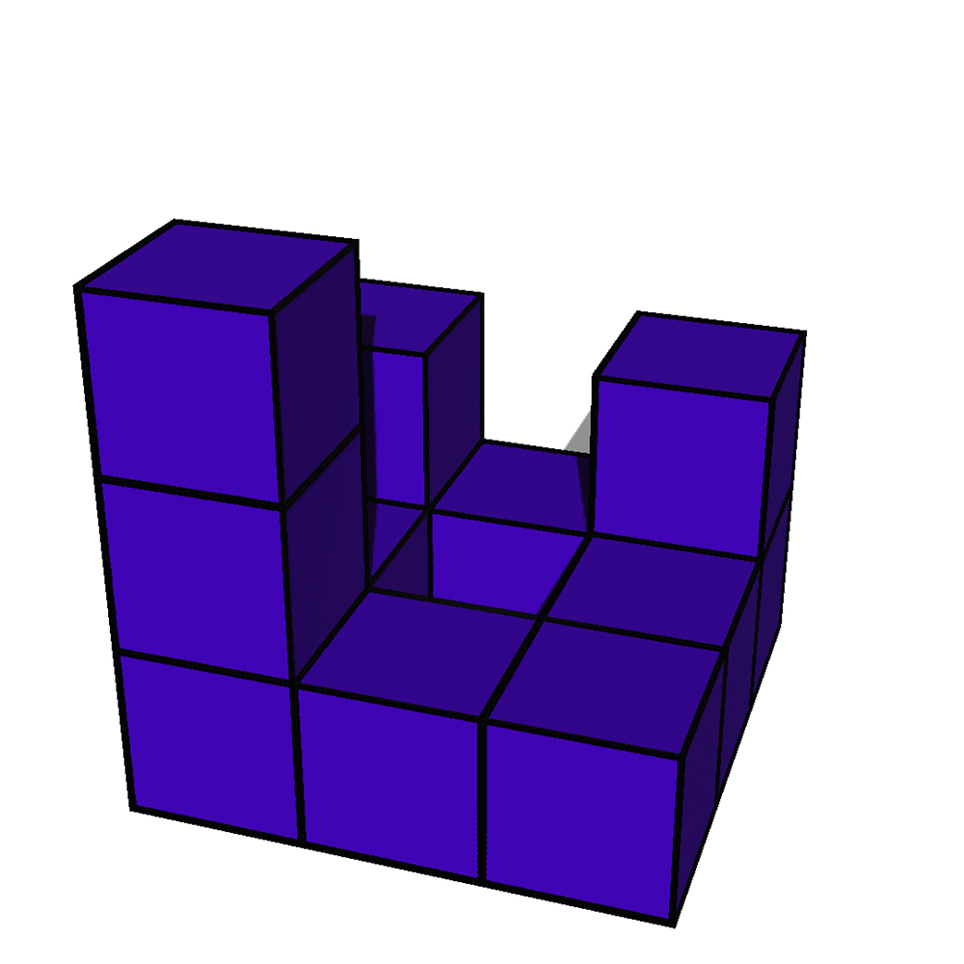
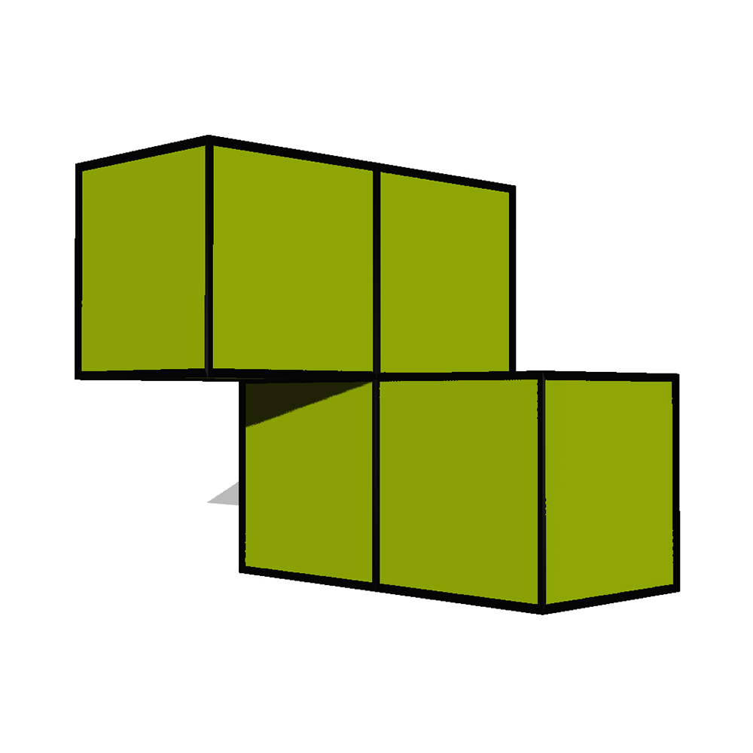
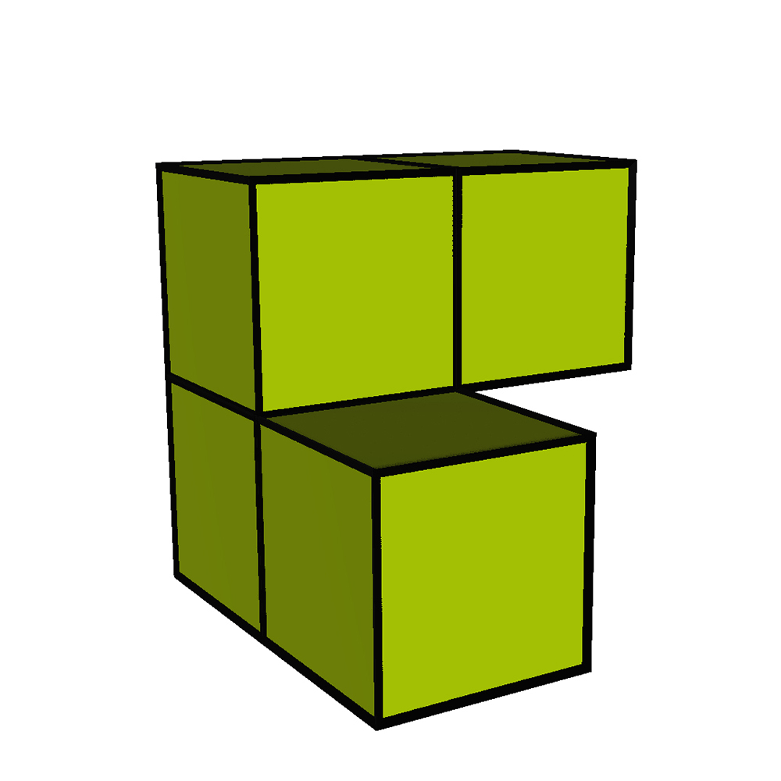
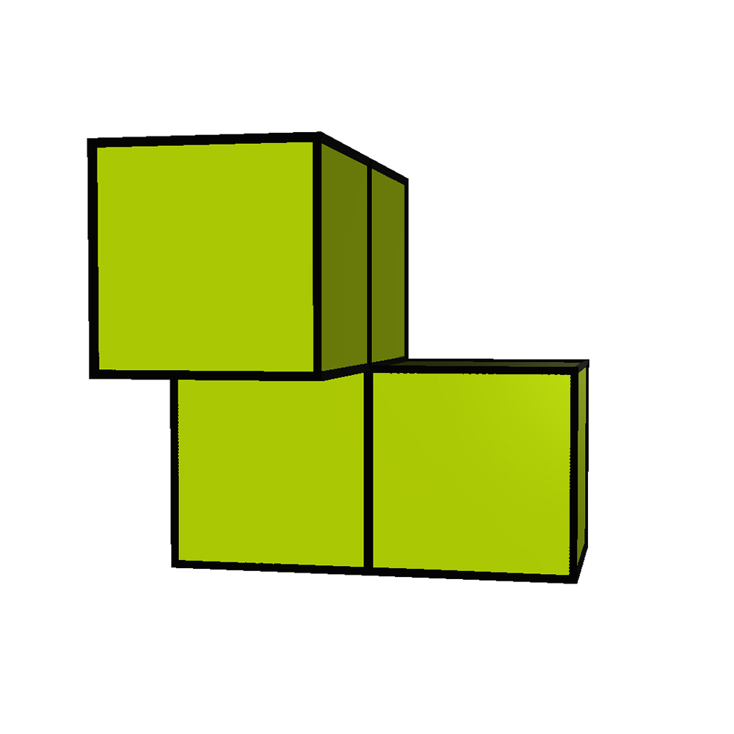
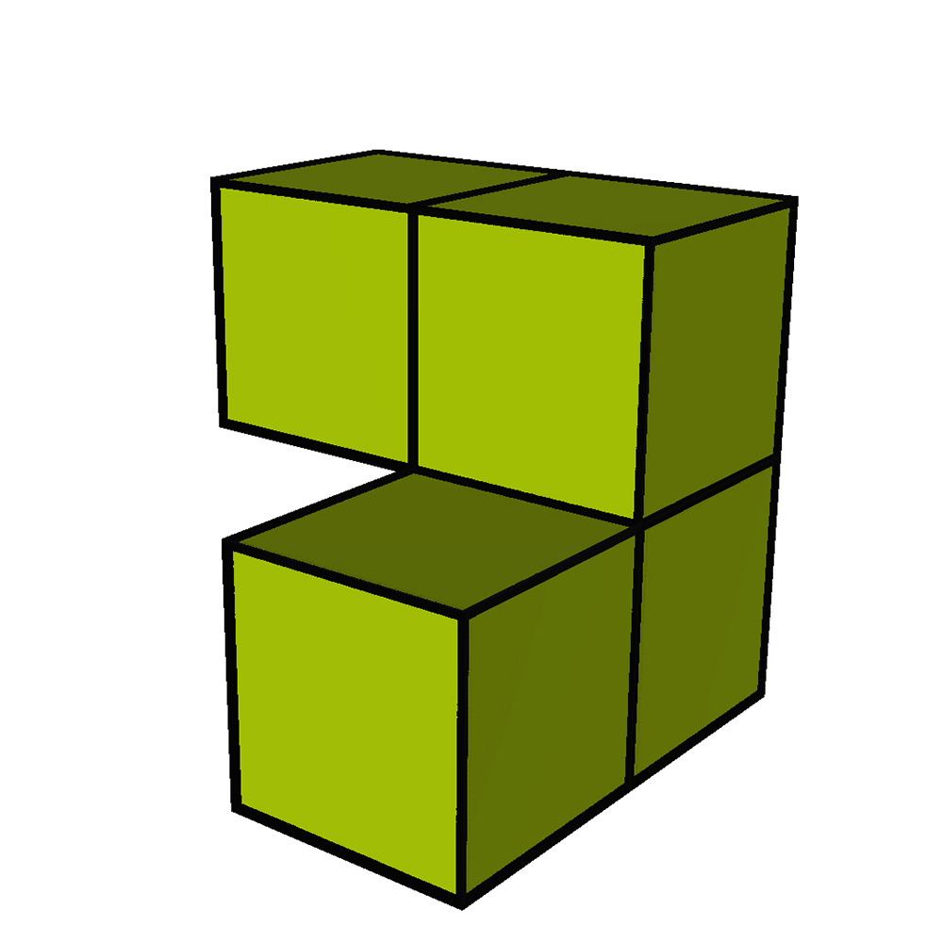
Mentale Rotation
Gegeben sind 4 scheinbar gleiche Würfelschlangen. Analysiere die Angabe und finde mögliche Fehler.
Beispiel 4
Beispiel 5

Slide 11
Mentale Rotation
Materialien für die Webapplication
Am Besten funktioniert es wenn jede Würfelschlange samt Marker einzeln ausgeschnitten und aufgelegt wird.

Slide 12
Würfelschlangen
Gegeben sind 4 scheinbar gleiche Würfelschlangen. Analysiere die Angabe und finde mögliche Fehler

Slide 13
Würfelschlangen
Gegeben sind 4 scheinbar gleiche Würfelschlangen. Analysiere die Angabe und finde mögliche Fehler

Slide 14
Würfelschlangen
Gegeben sind 4 scheinbar gleiche Würfelschlangen. Analysiere die Angabe und finde mögliche Fehler

Slide 15
Würfelschlangen
Gegeben sind 4 scheinbar gleiche Würfelschlangen. Analysiere die Angabe und finde mögliche Fehler

Slide 16
Würfelschlangen
Gegeben sind 4 scheinbar gleiche Würfelschlangen. Analysiere die Angabe und finde mögliche Fehler

Slide 17
Räumliche Beziehungen
Pen and Paper Material

Slide 18
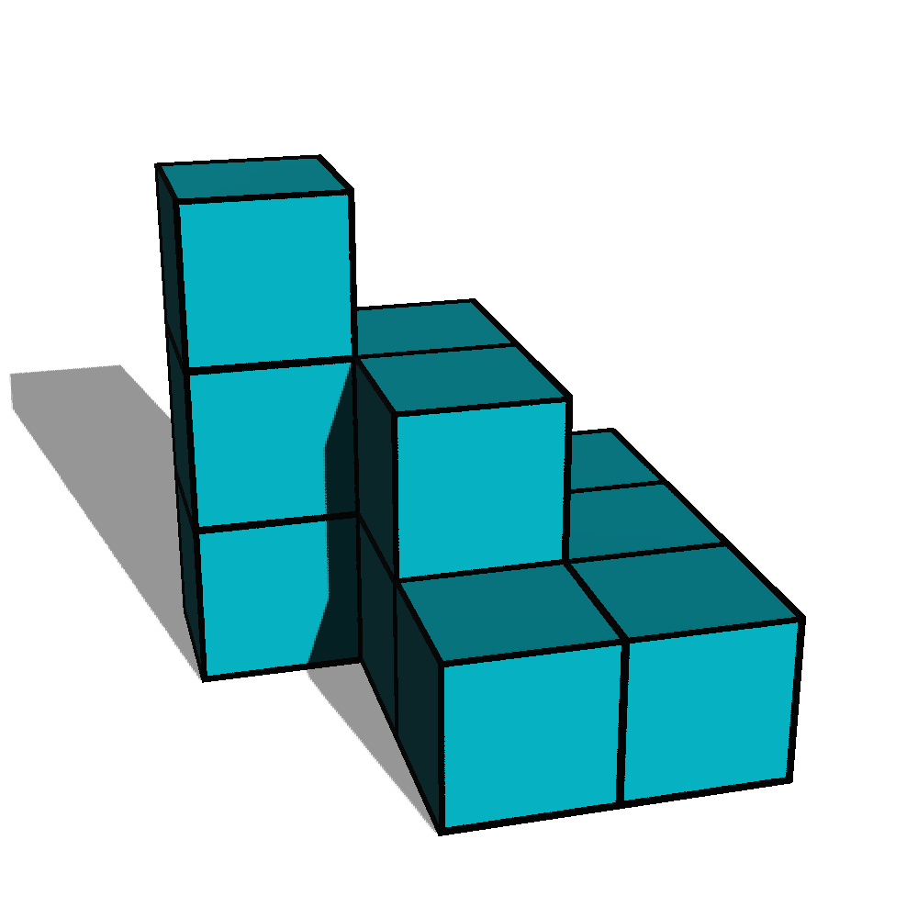
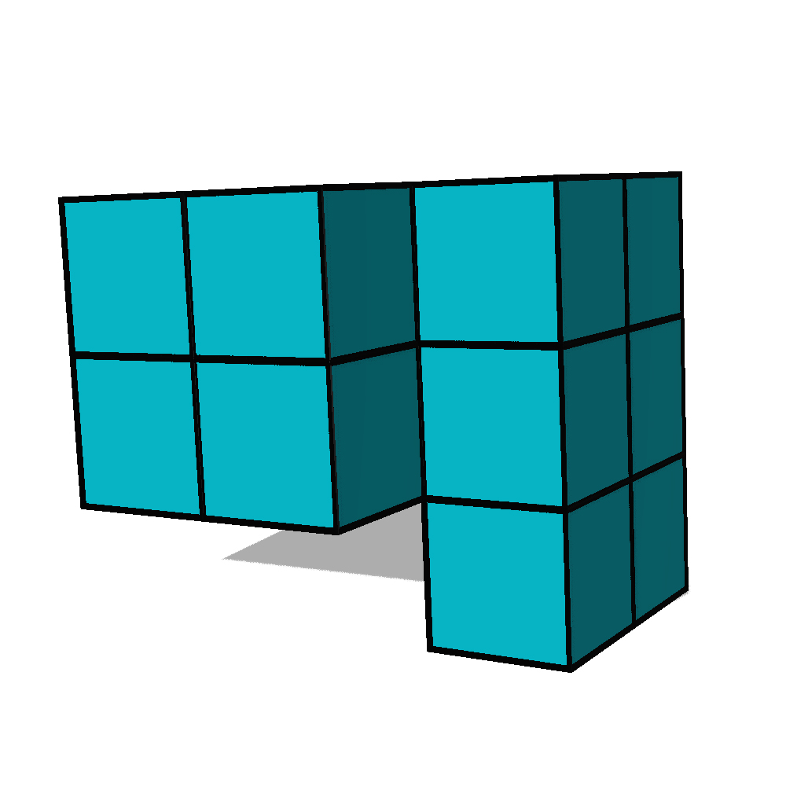
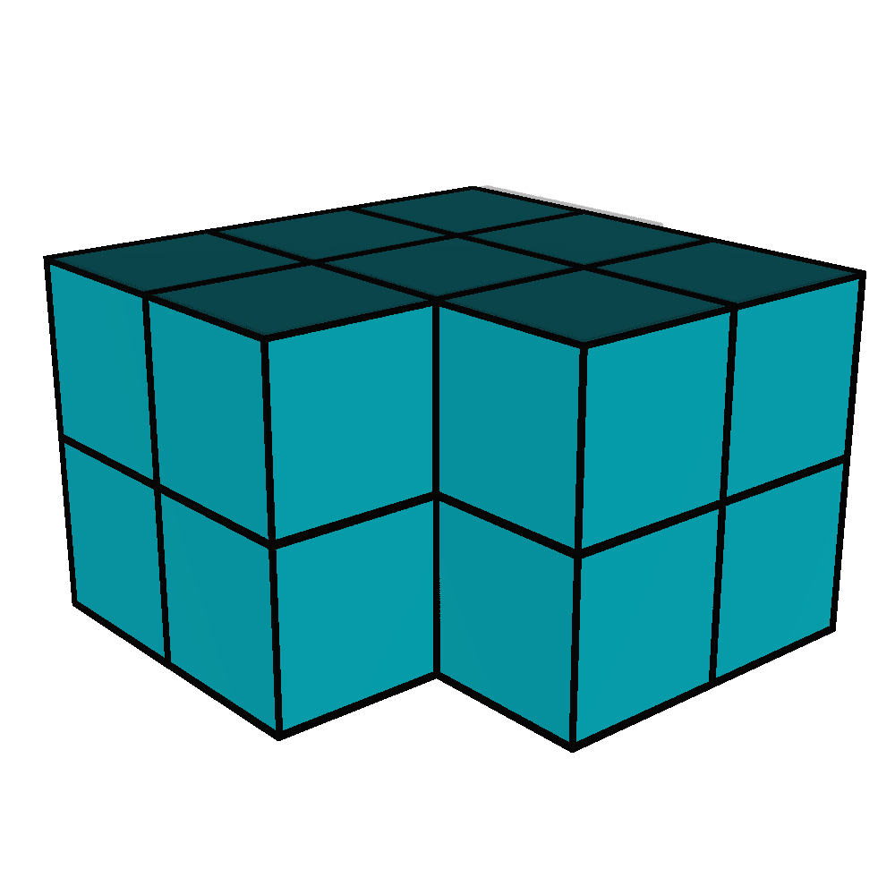
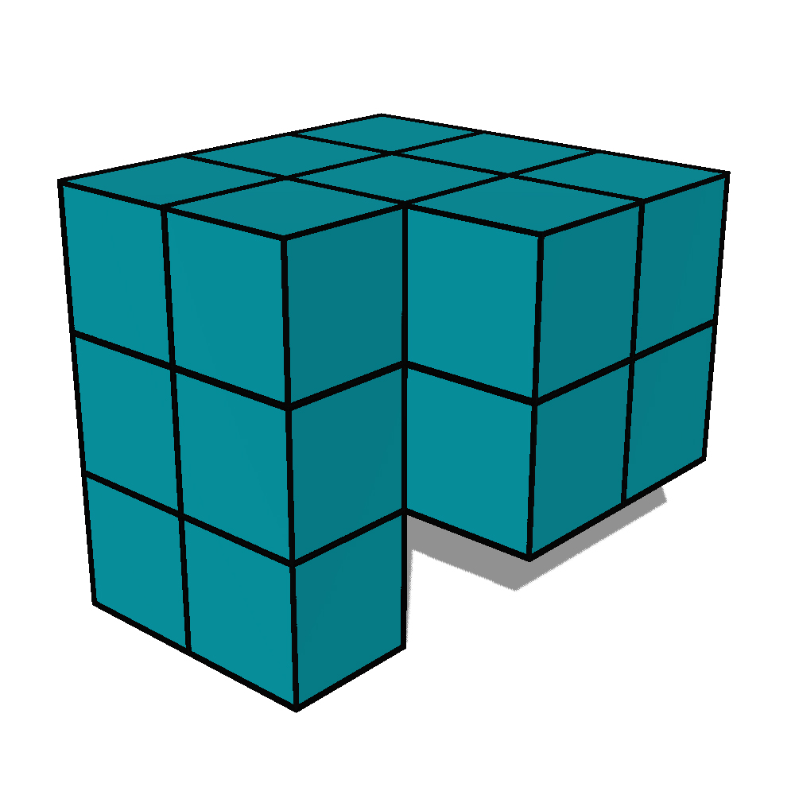
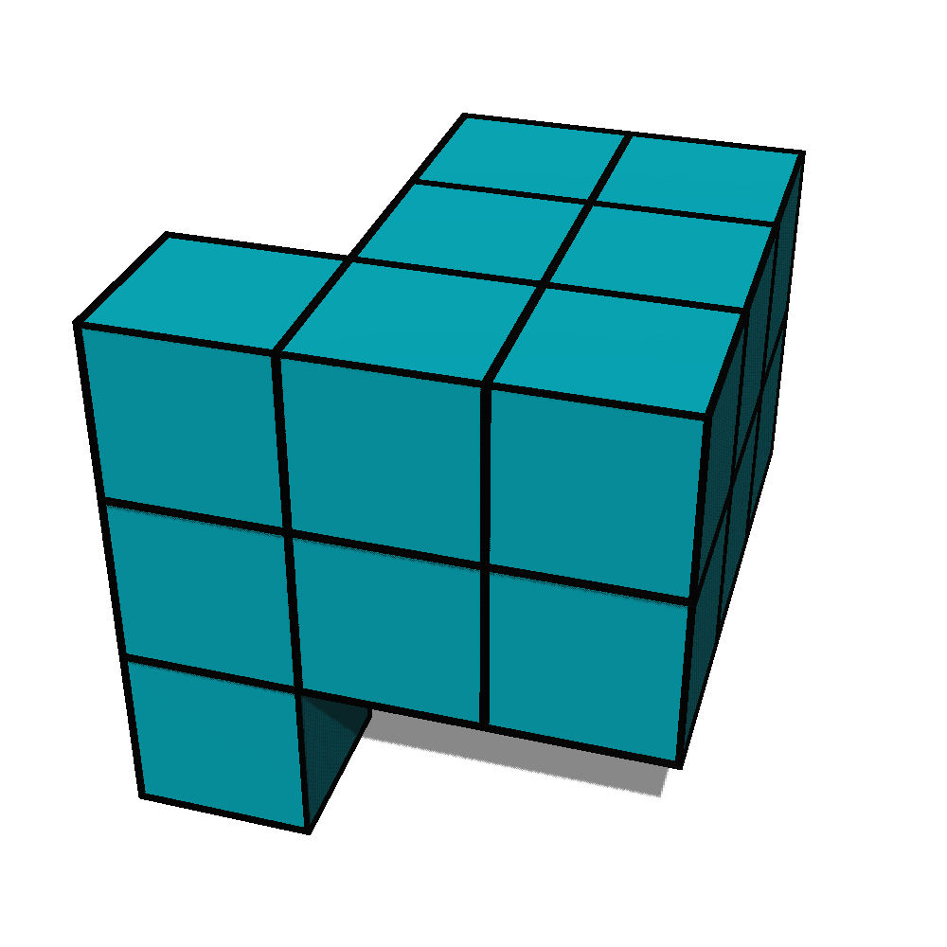
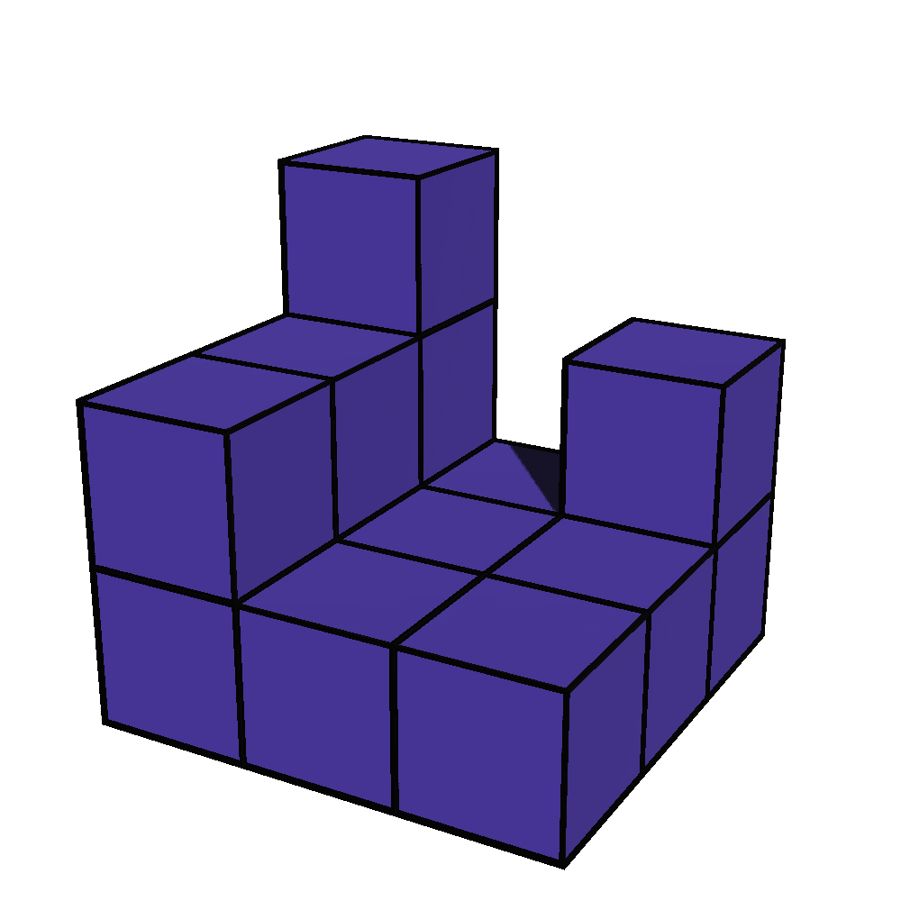
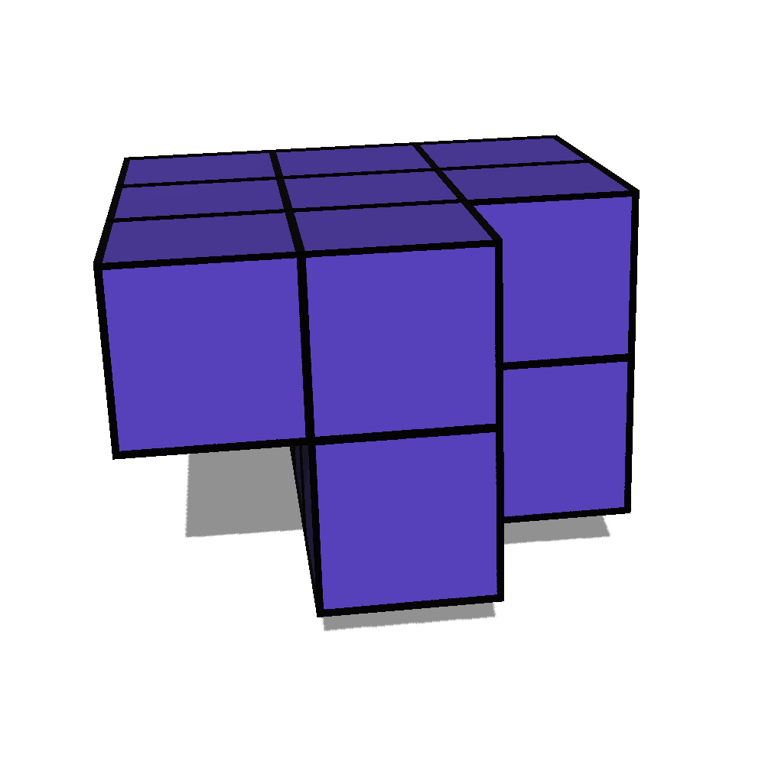
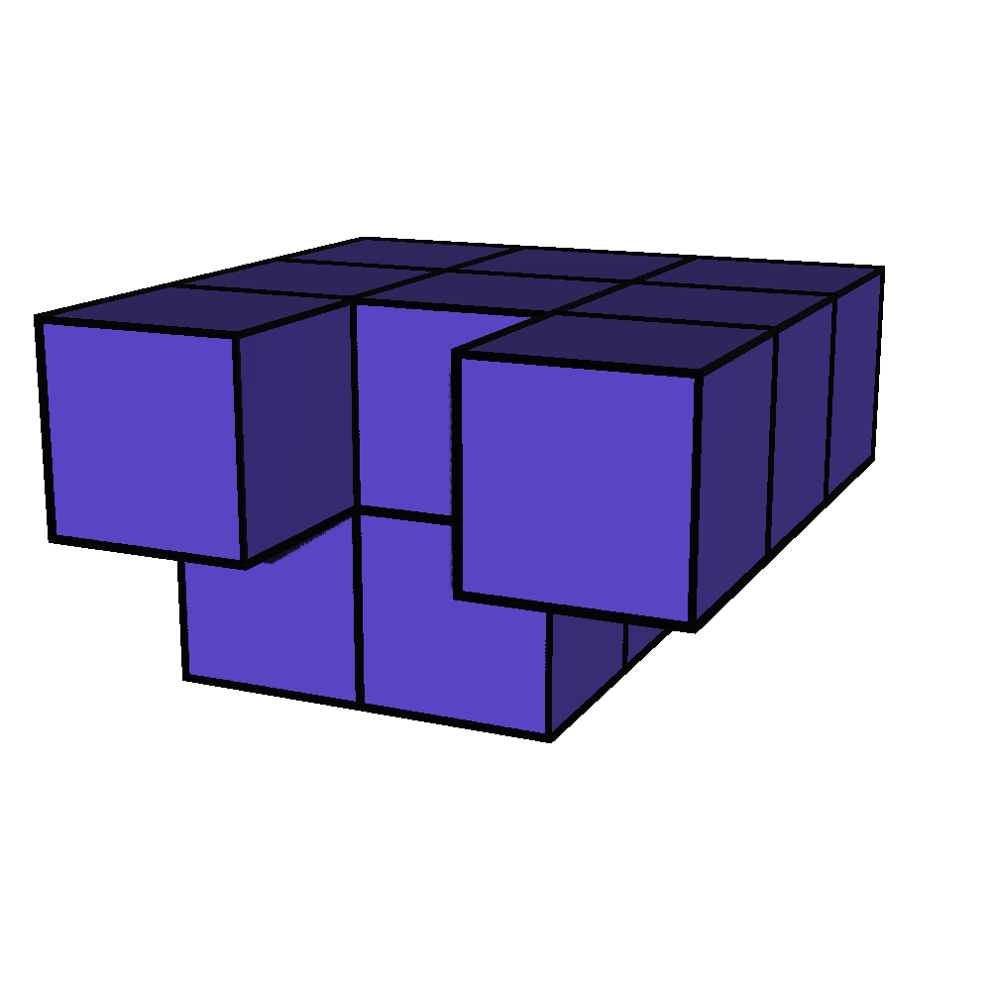
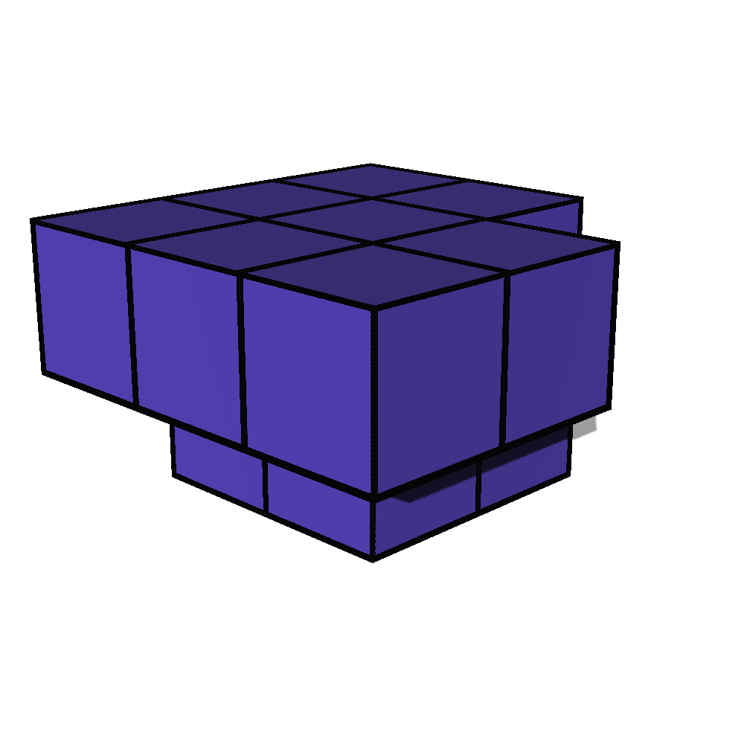
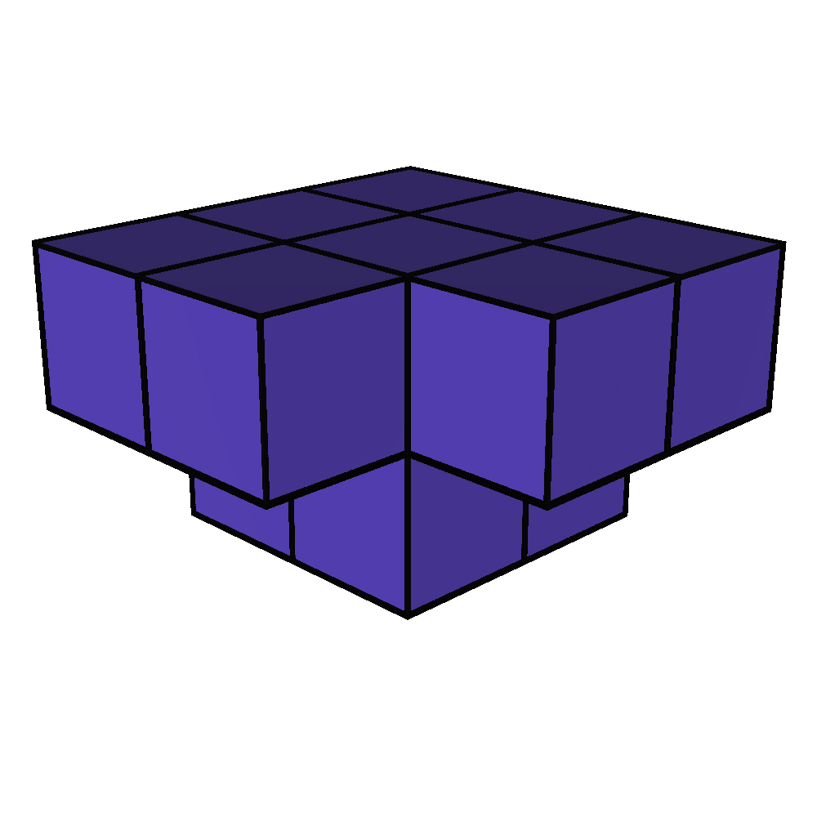
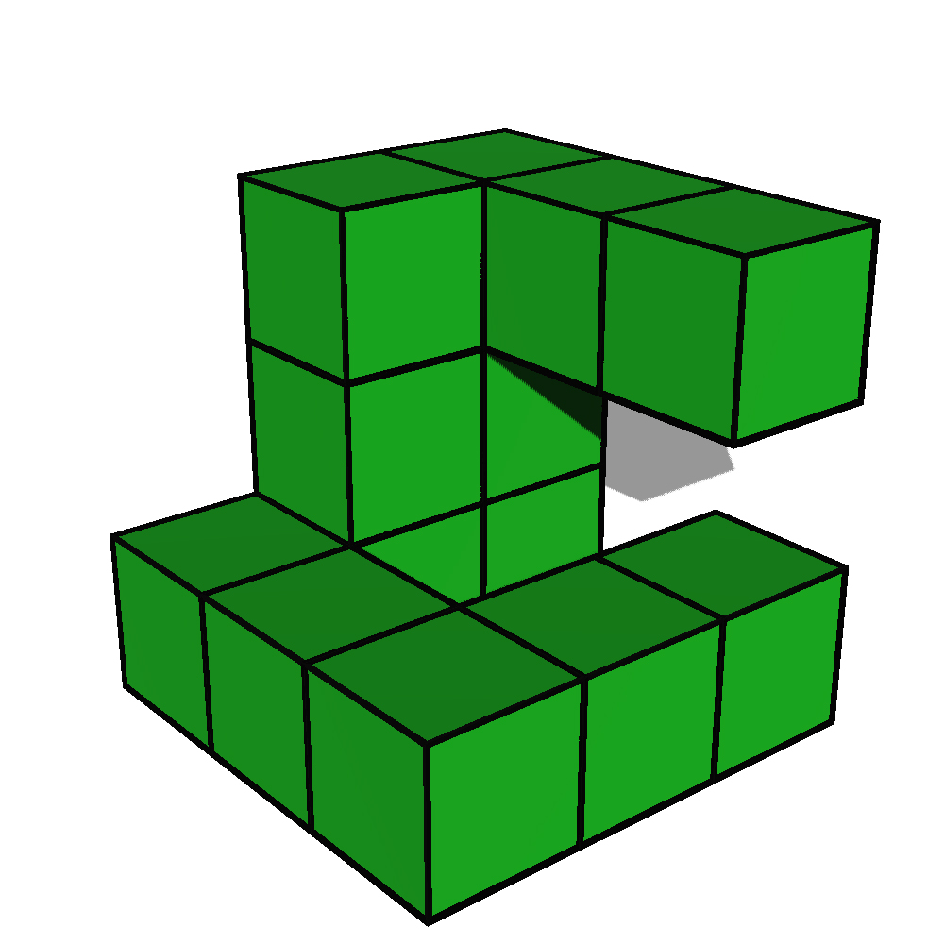
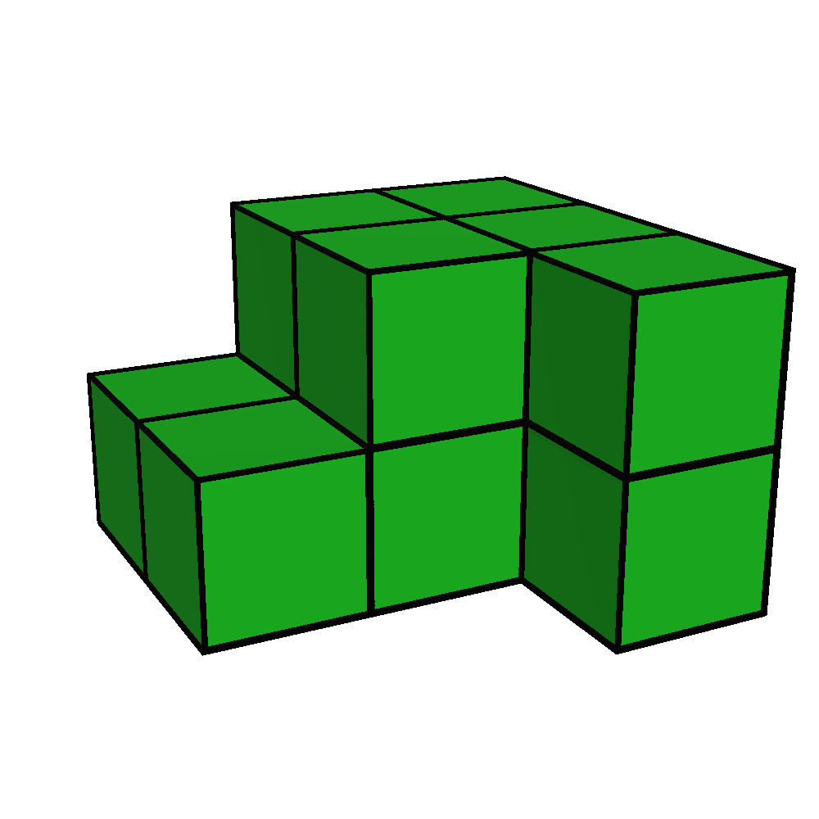
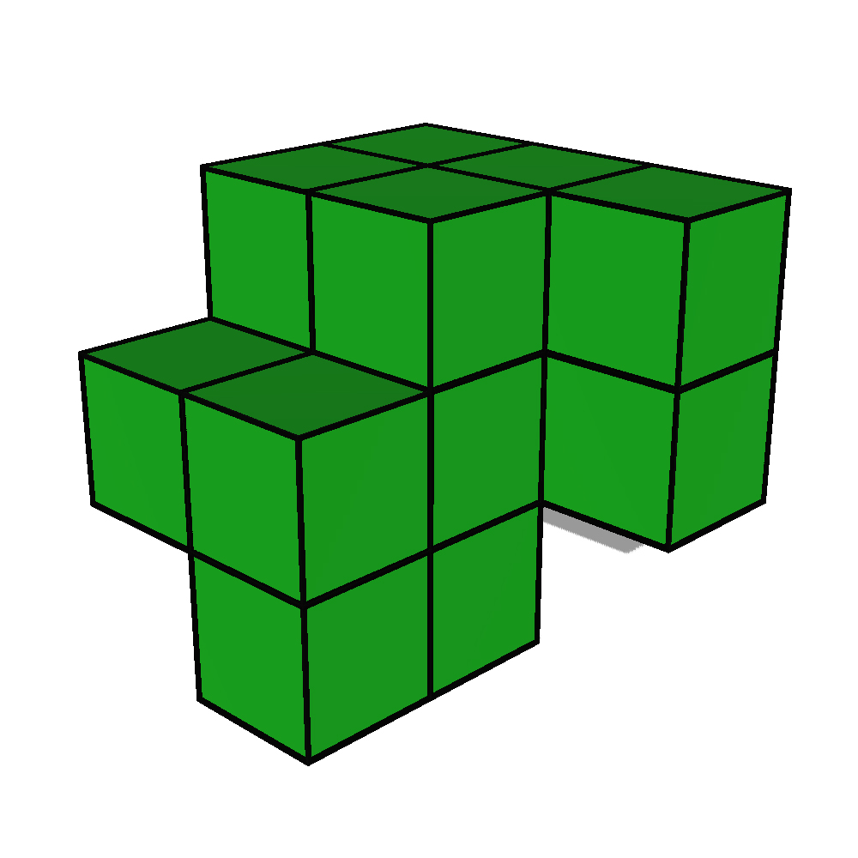
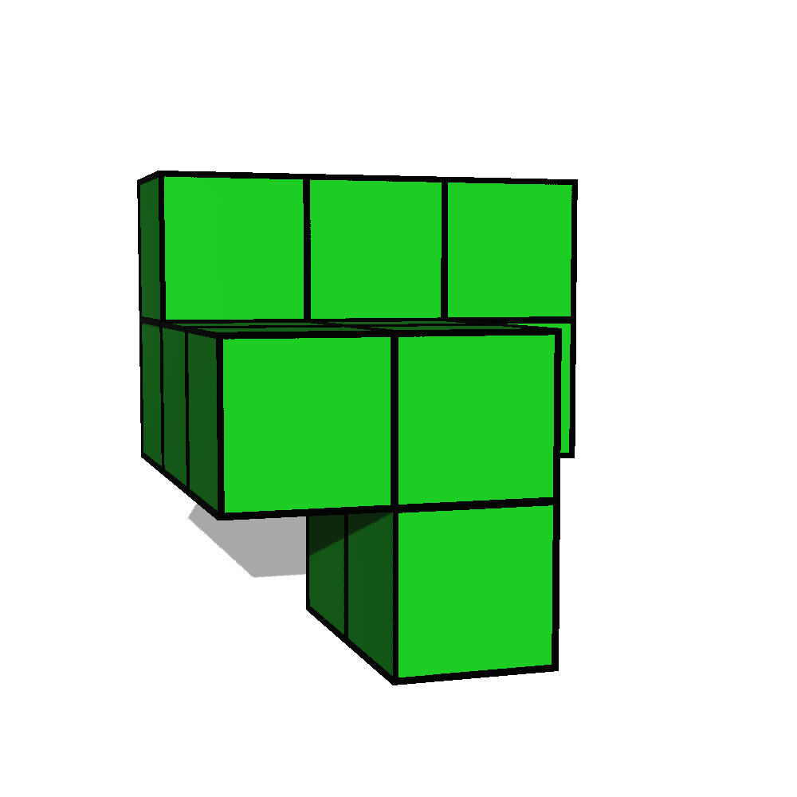
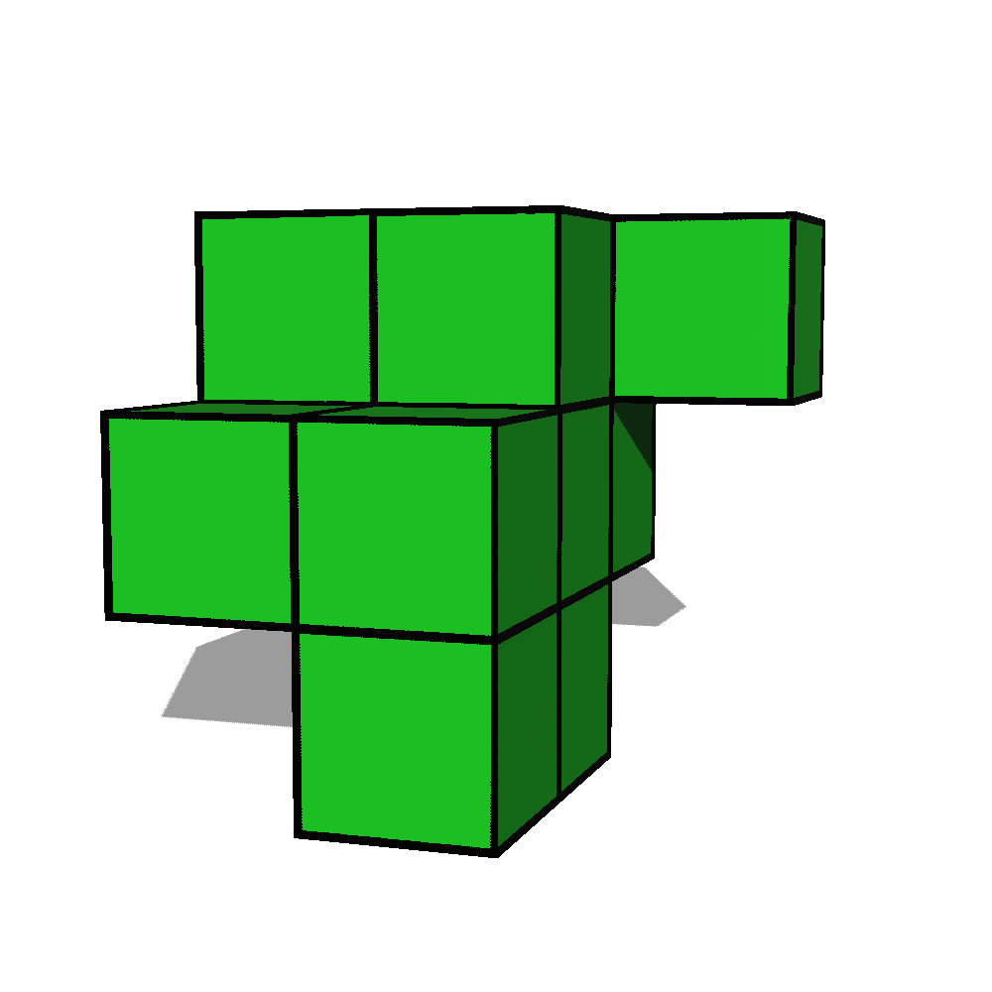
Räumliche Beziehungen
Gegeben ist ein Angabe Objekt sowie 4 weitere Objekte mit einem dieser ergibt die Angabe einen vollständigen Würfel
Beispiel 1
Beispiel 2
Beispiel 3

Slide 19
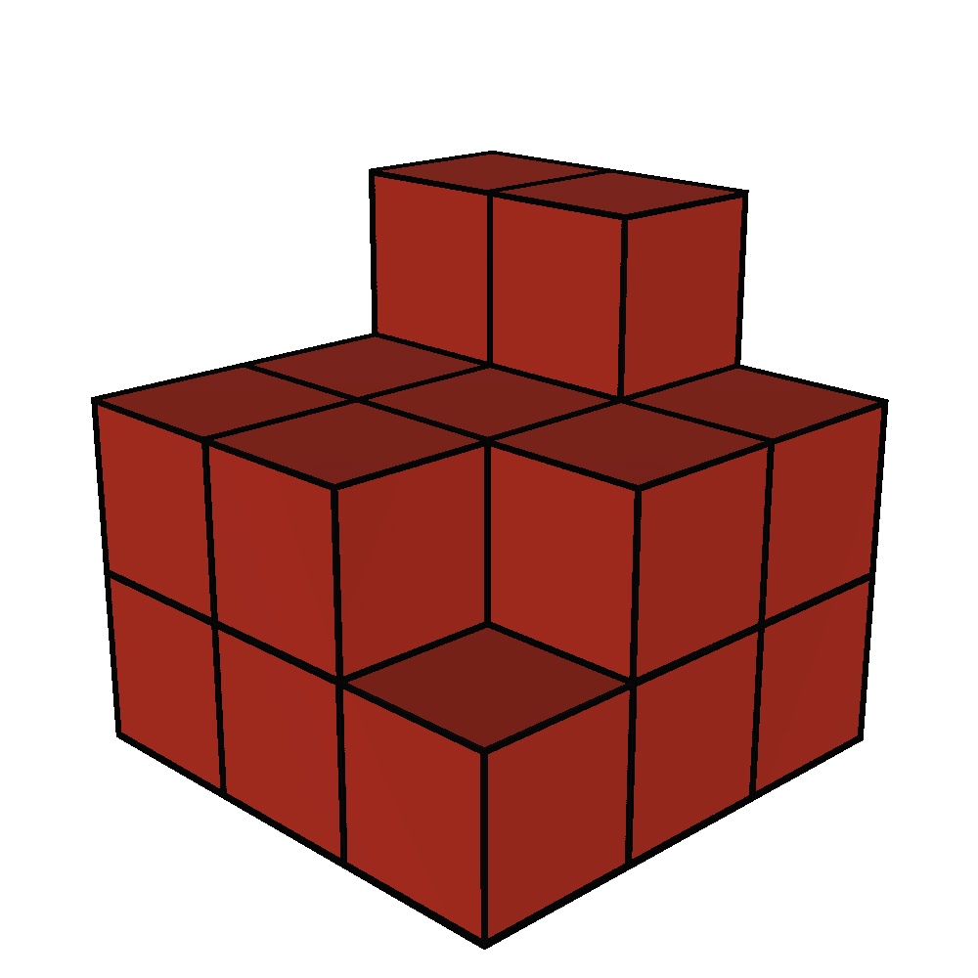
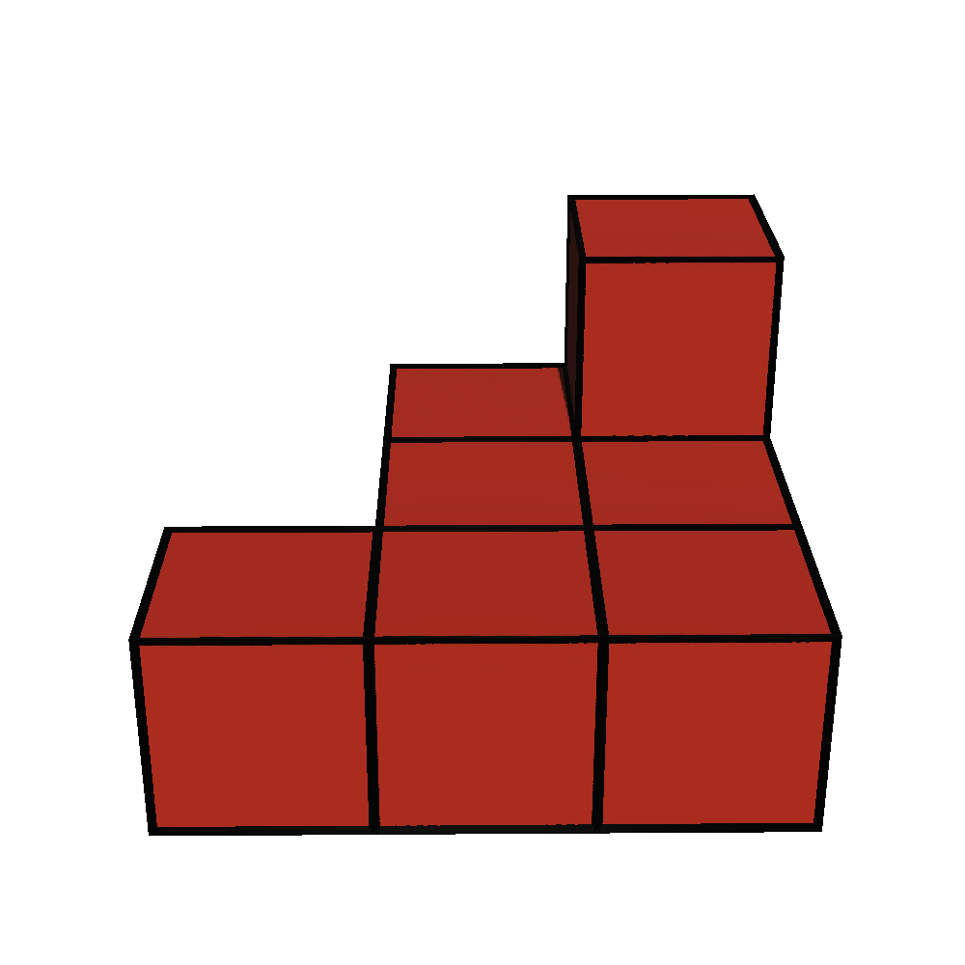
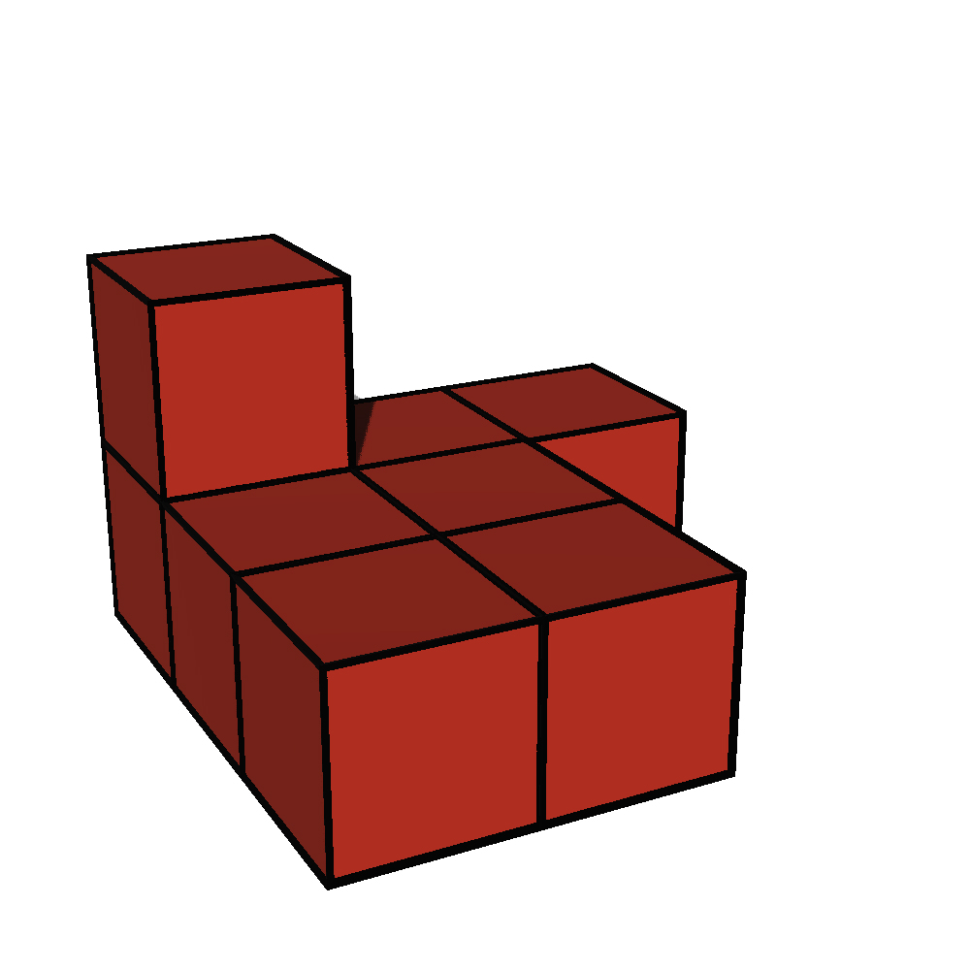
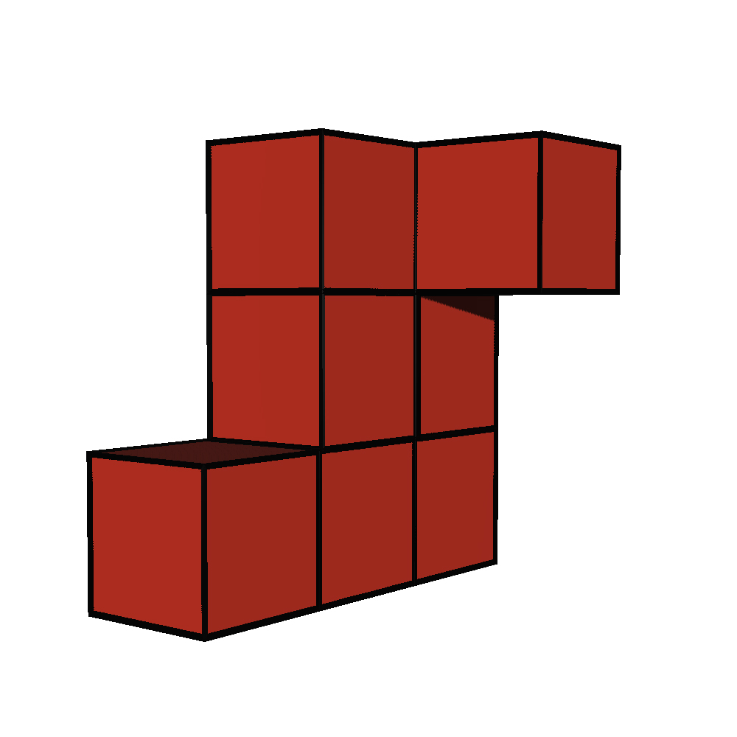
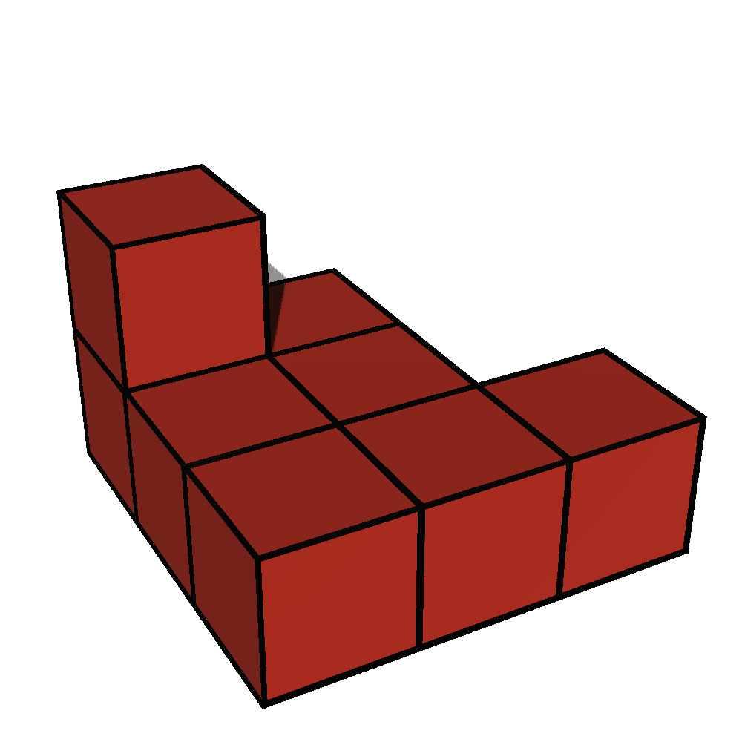
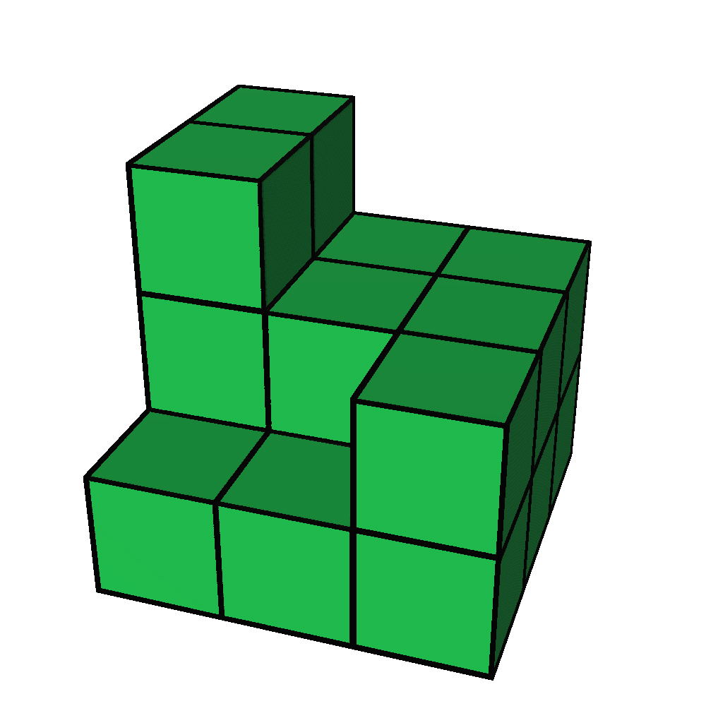
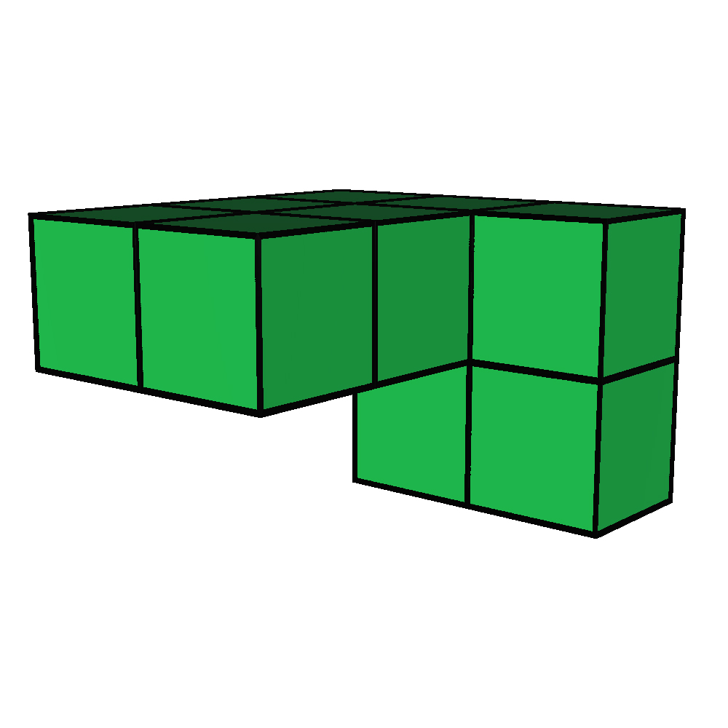
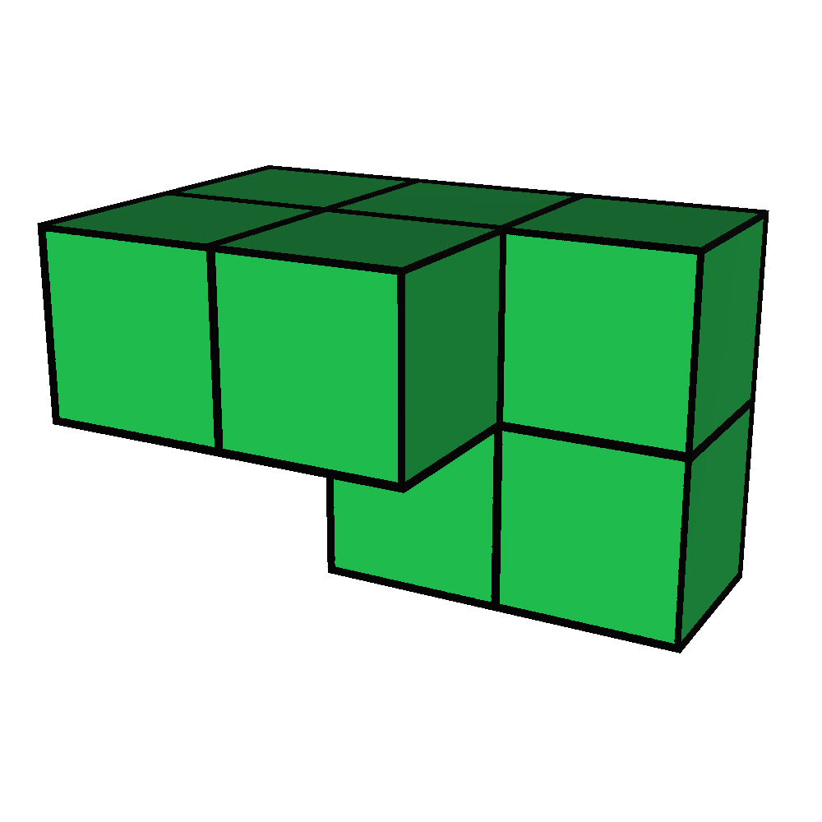
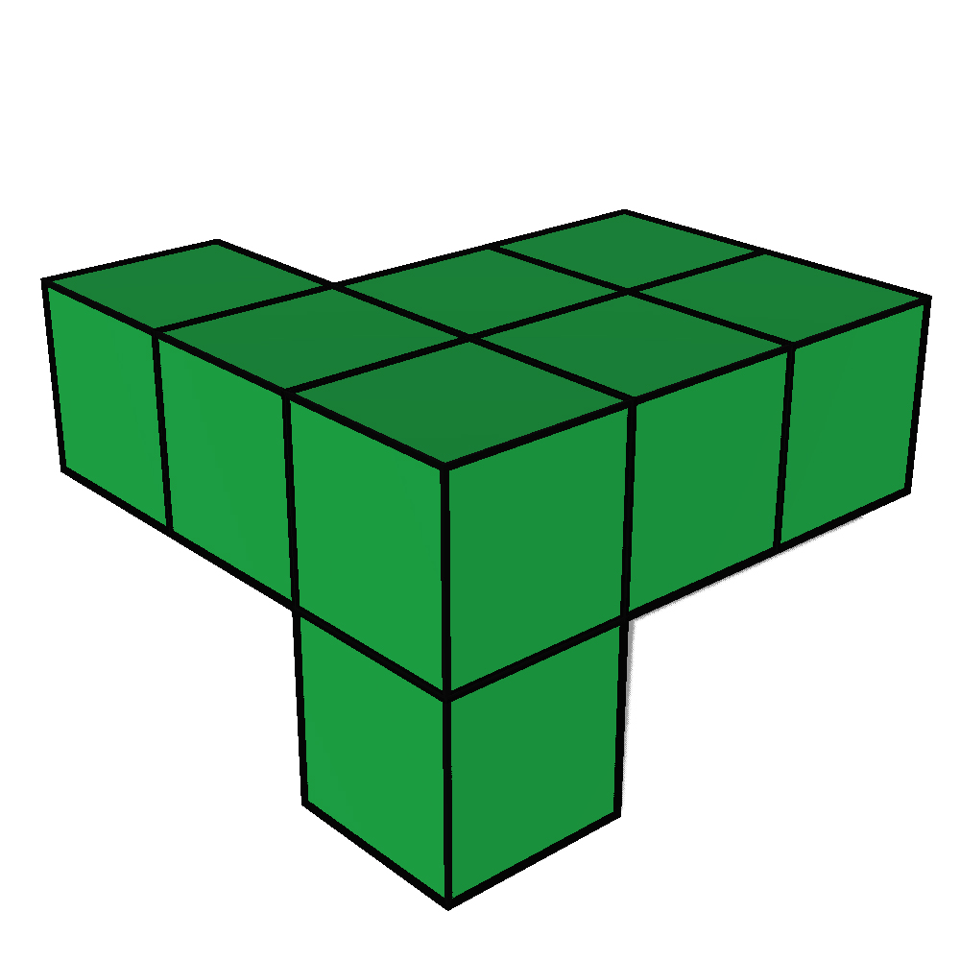
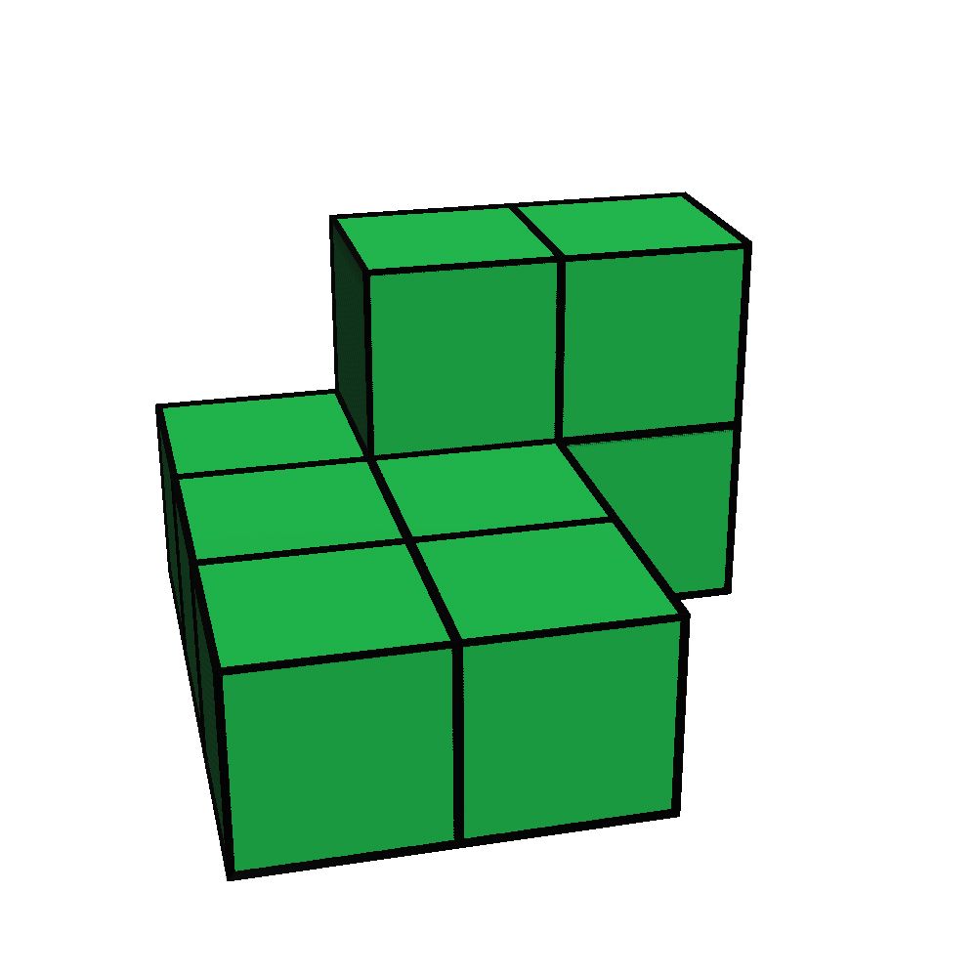
Räumliche Beziehungen
Gegeben ist ein Angabe Objekt sowie 4 weitere Objekte mit einem dieser ergibt die Angabe einen vollständigen Würfel
Beispiel 4
Beispiel 5

Slide 20
Räumliche Beziehungen
Materialien für die Webapplication
Am besten funktioniert es wenn jedes Objekt samt Marker einzeln ausgeschnitten und aufgelegt wird.

Slide 21
Beispiel 1
Gegeben ist ein Angabe Objekt sowie 4 weitere Objekte mit einem dieser ergibt die Angabe einen vollständigen Würfel

Slide 23
Beispiel 2
Gegeben ist ein Angabe Objekt sowie 4 weitere Objekte mit einem dieser ergibt die Angabe einen vollständigen Würfel

Slide 25
Beispiel 3
Gegeben ist ein Angabe Objekt sowie 4 weitere Objekte mit einem dieser ergibt die Angabe einen vollständigen Würfel

Slide 27
Beispiel 4
Gegeben ist ein Angabe Objekt sowie 4 weitere Objekte mit einem dieser ergibt die Angabe einen vollständigen Würfel

Slide 29
Beispiel 5
Gegeben ist ein Angabe Objekt sowie 4 weitere Objekte mit einem dieser ergibt die Angabe einen vollständigen Würfel

Slide 31
Räumliche Orientierung

Slide 32
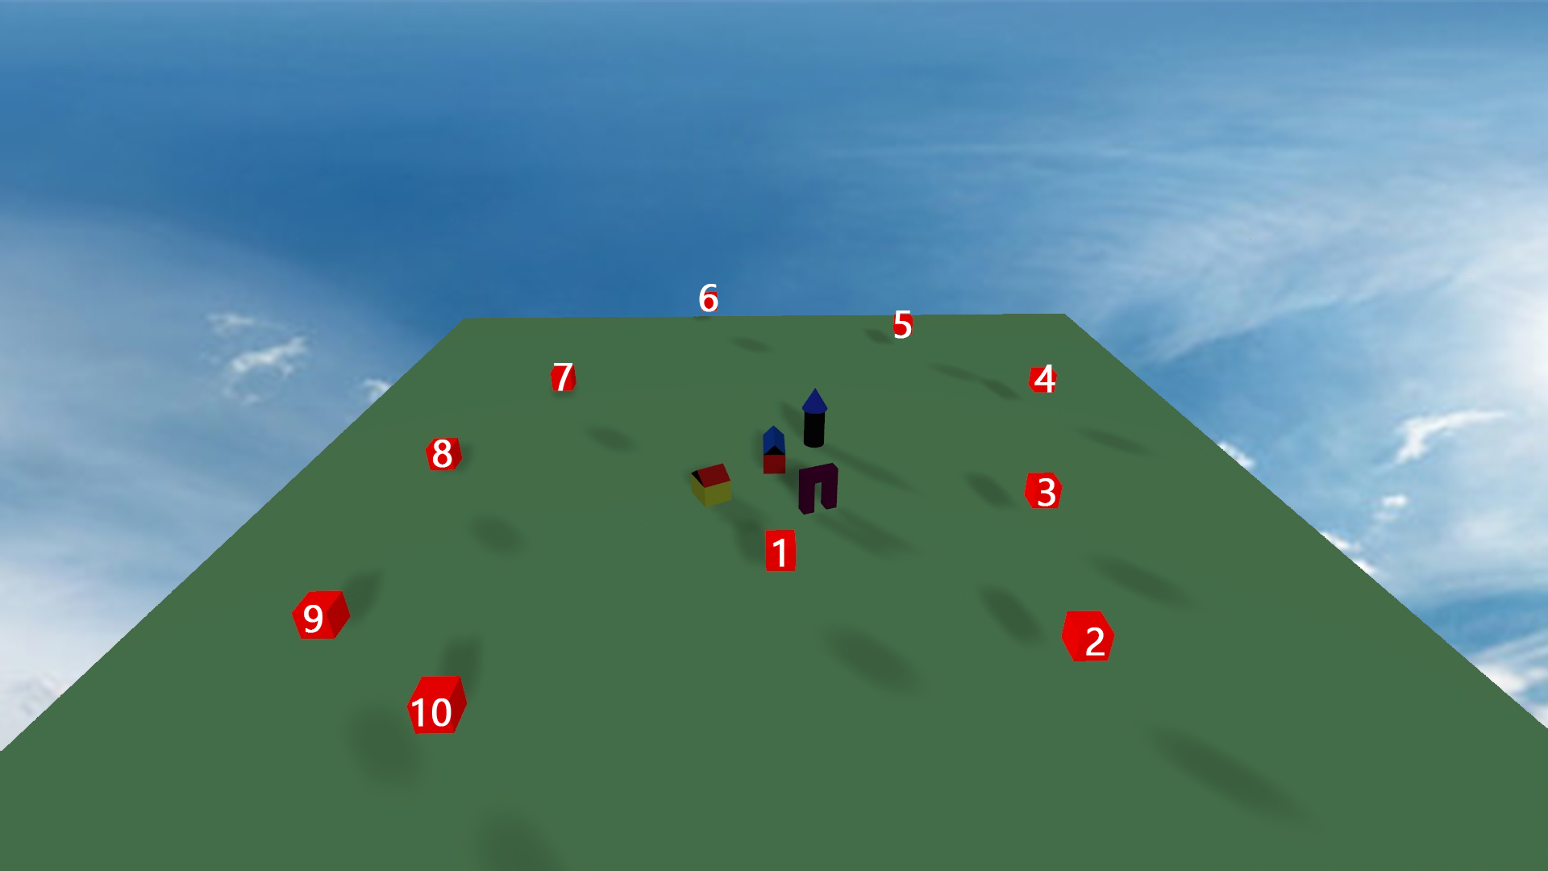
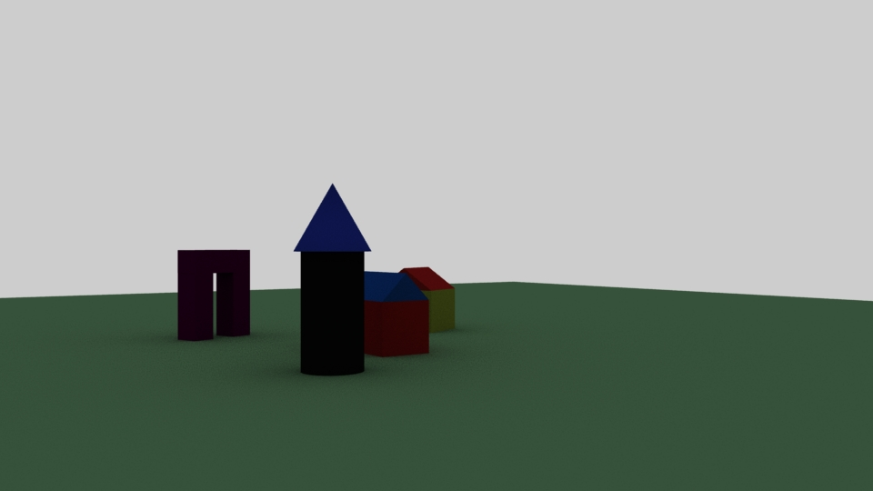
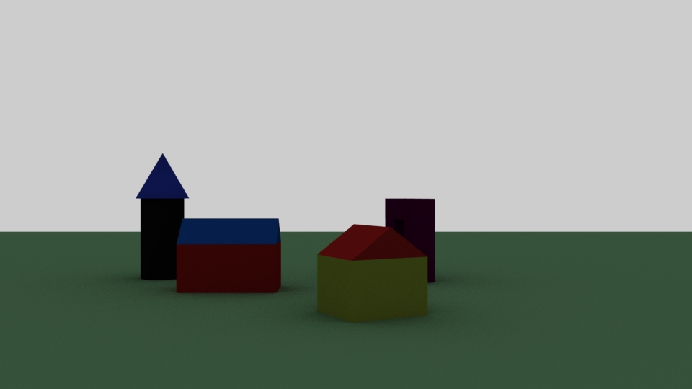
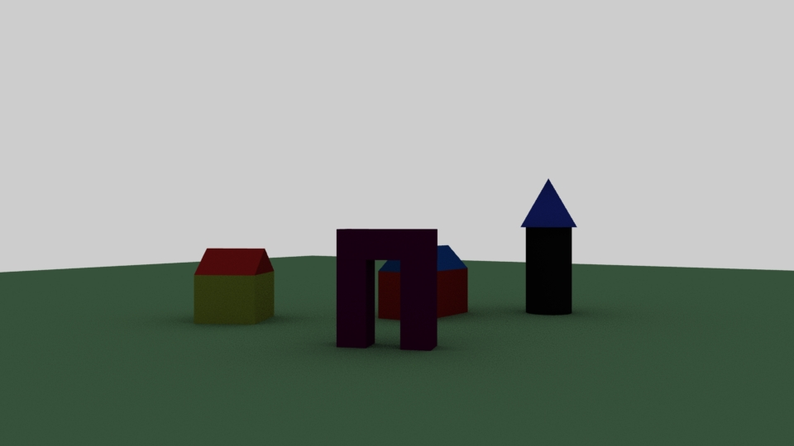
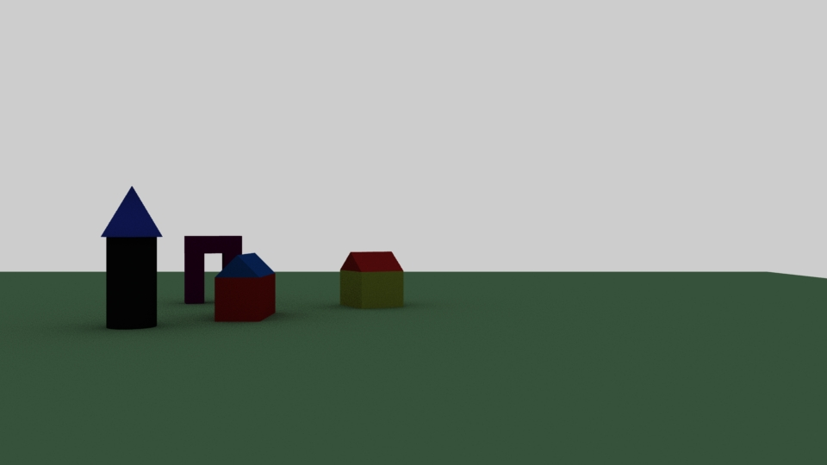


Vier Objekte werden aus unterschiedlichen Standpunkten fotografiert. Wo war die Kamera bei der Aufnahme eines bestimmten Fotos?

